Slide 1

Notes:
Lámina 1 · Mi Market
Avanza con clics en modo Presentación. Esta copia usa imágenes para conservar la composición; los textos no son objetos editables.
Contenido de referencia:

Slide 2


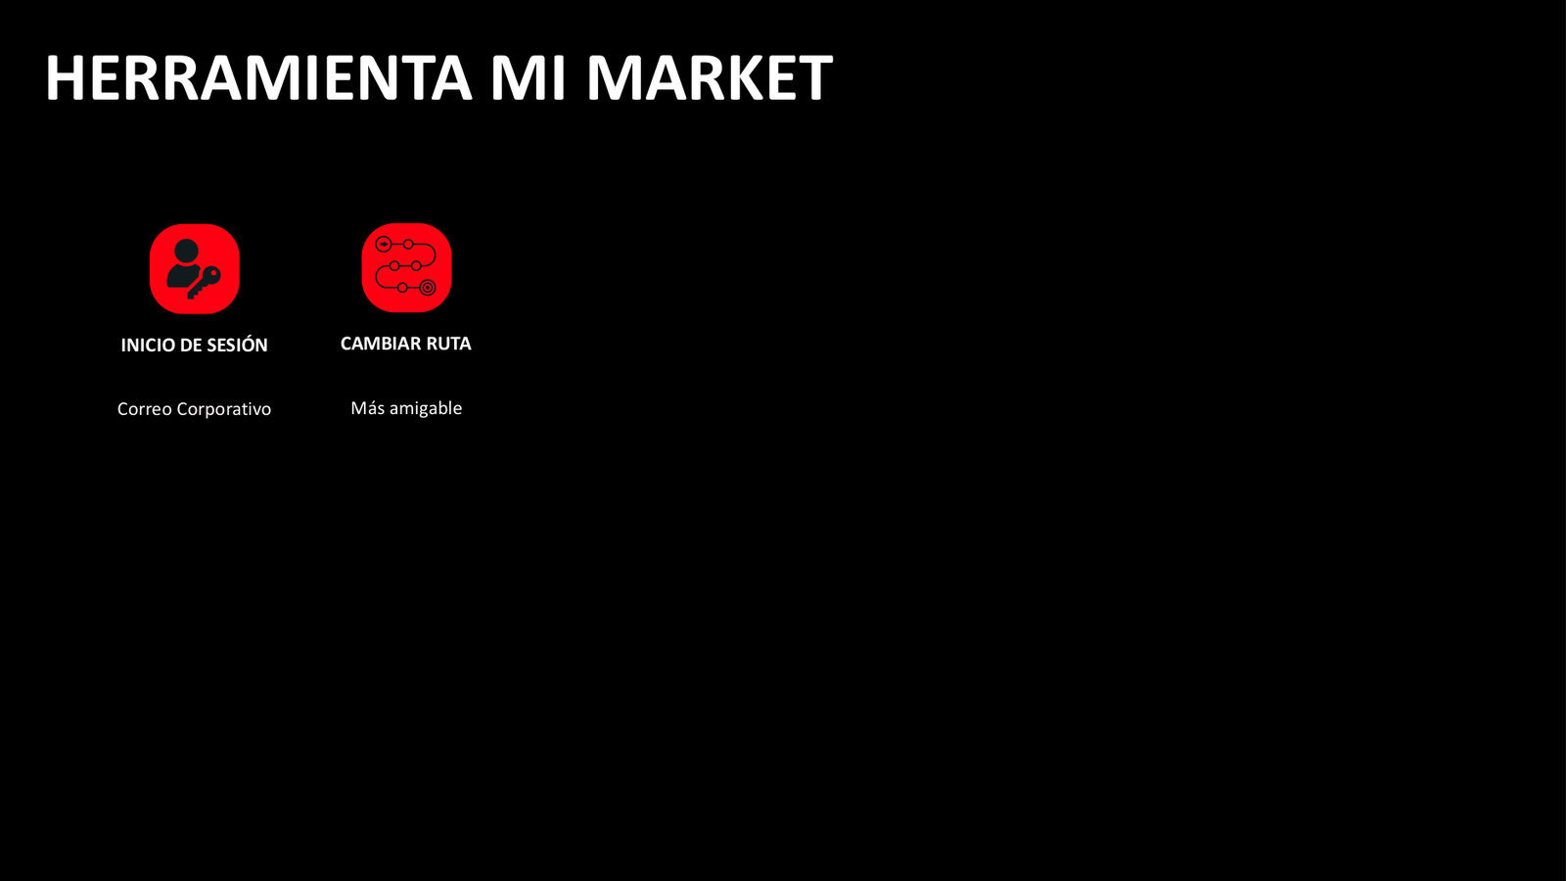

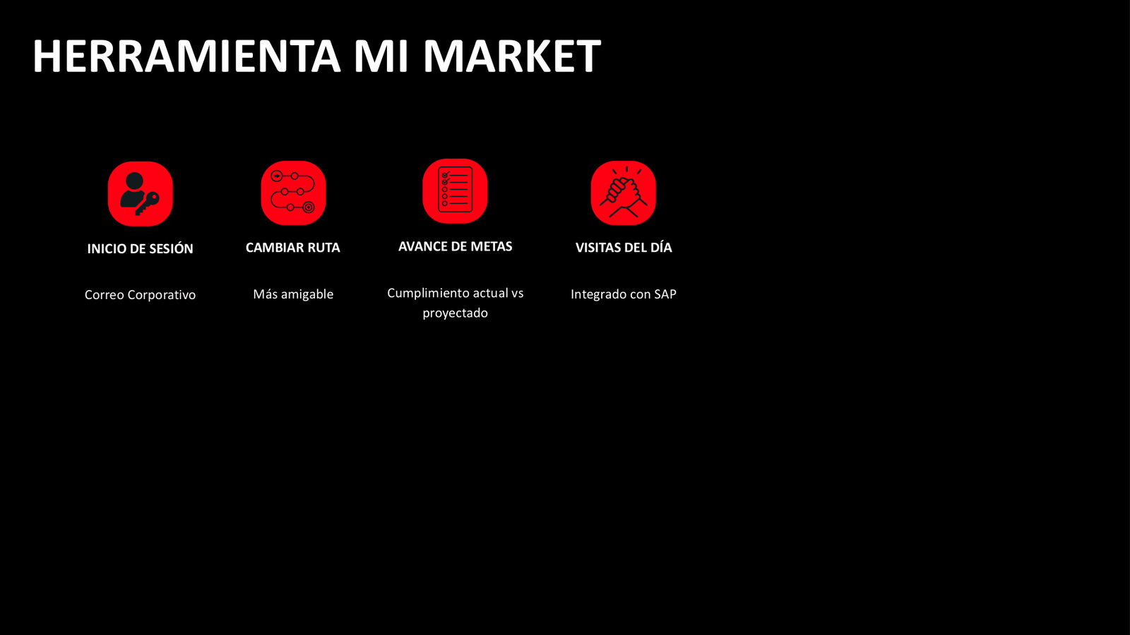
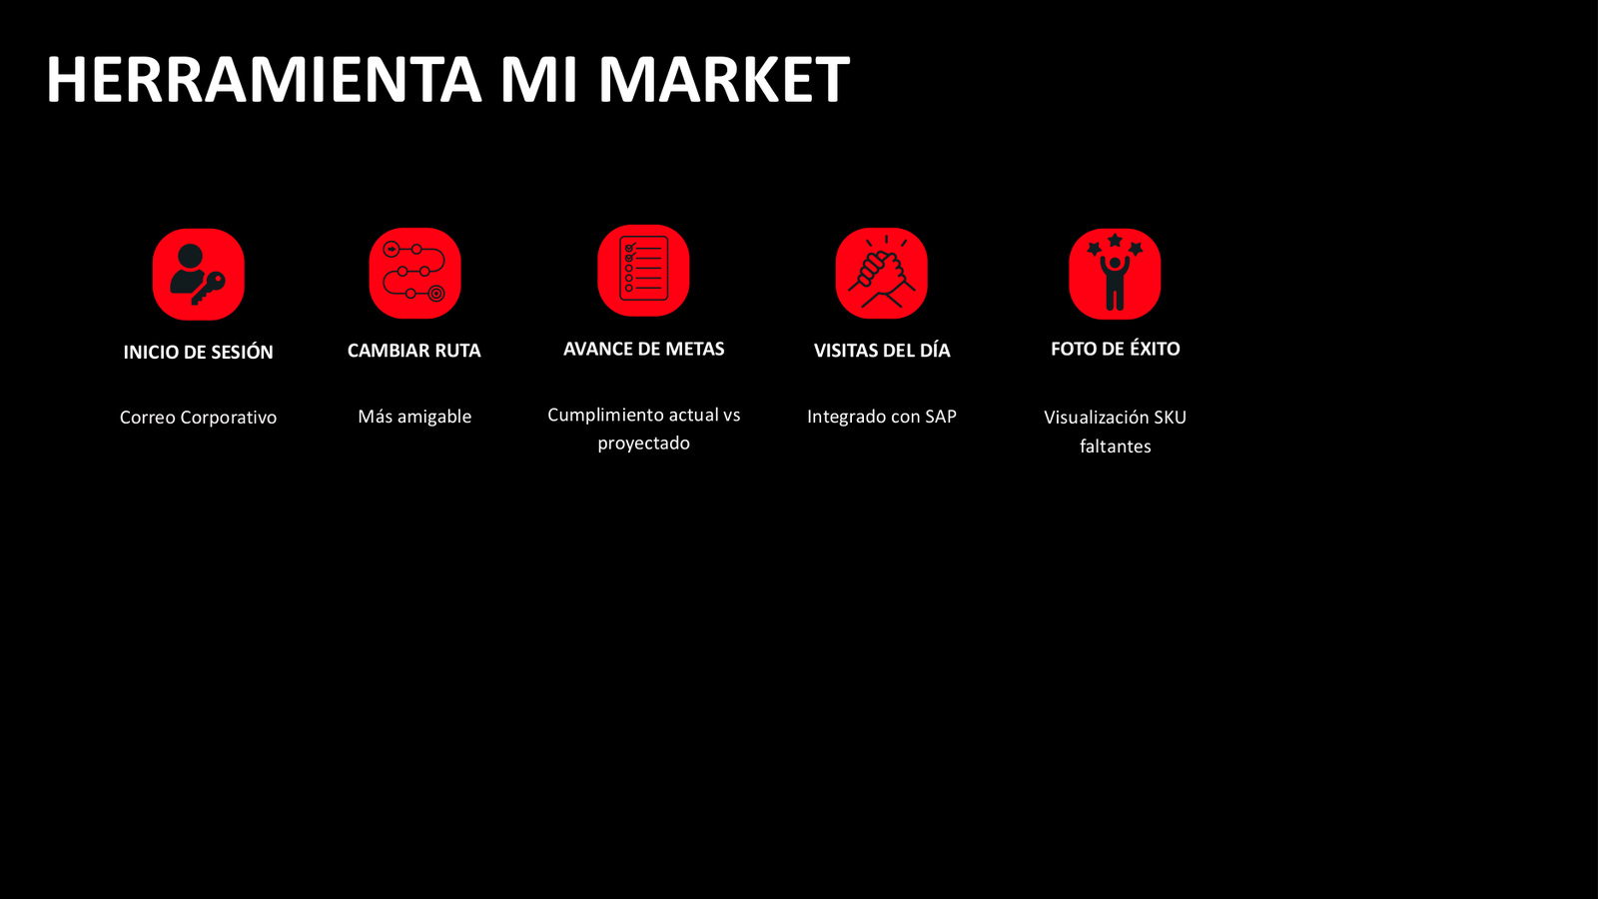
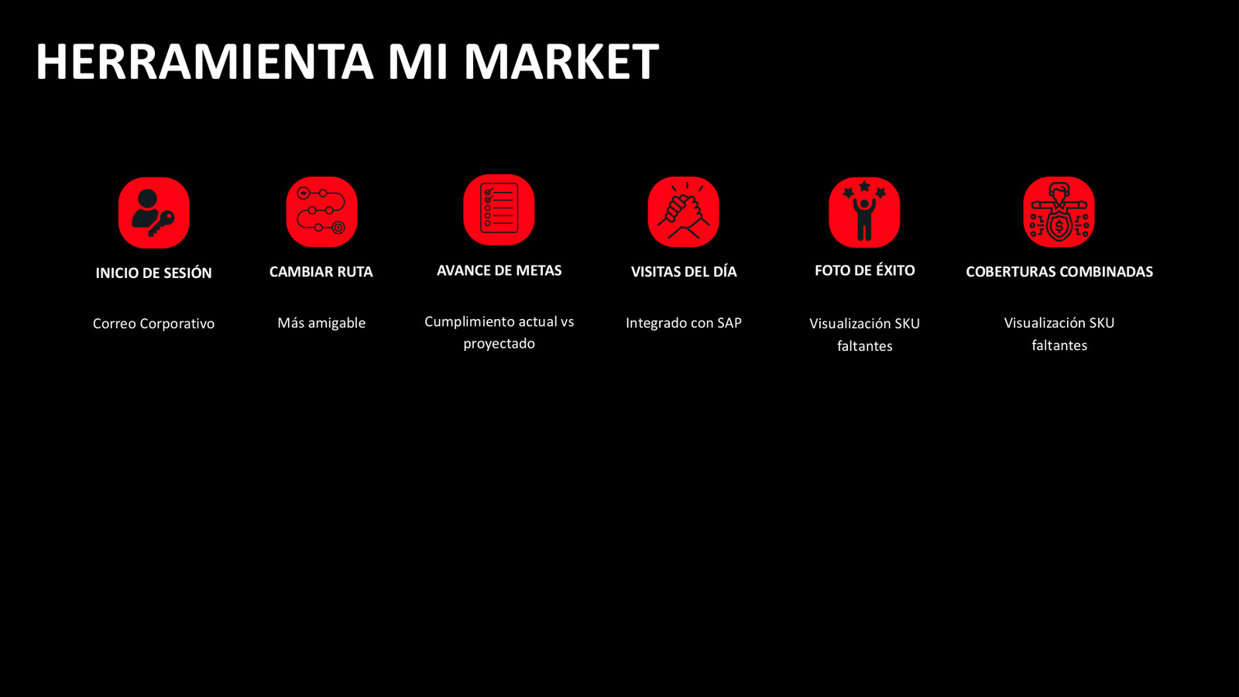
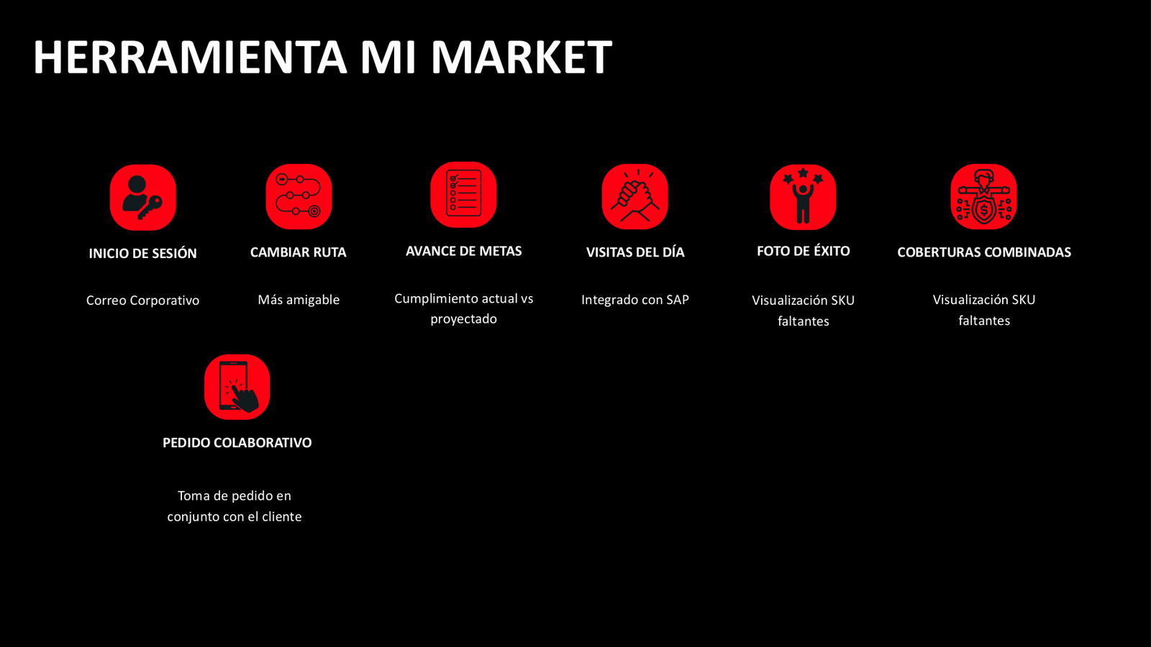
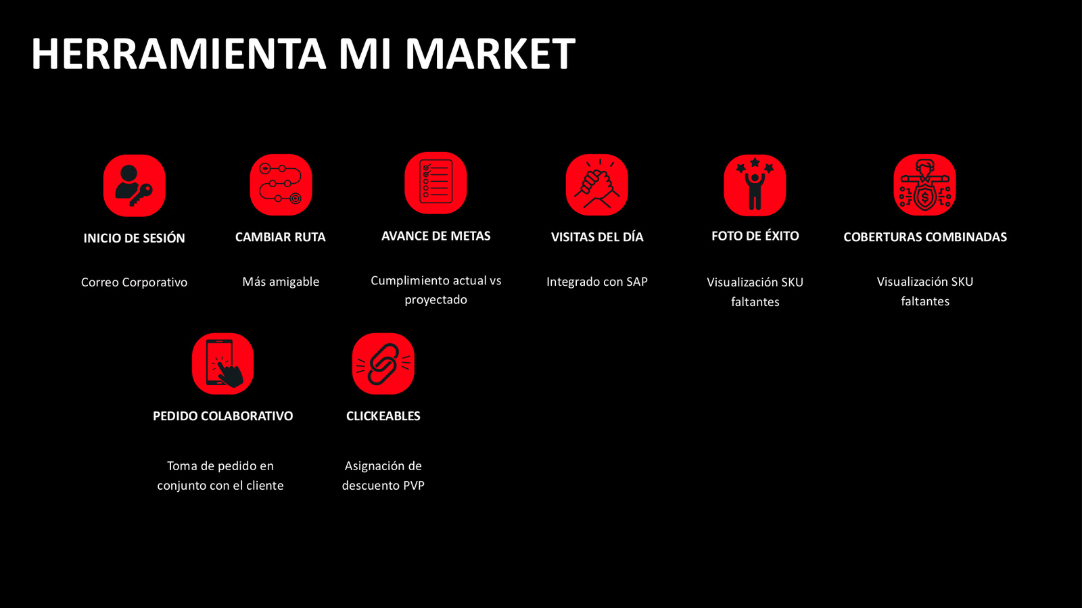
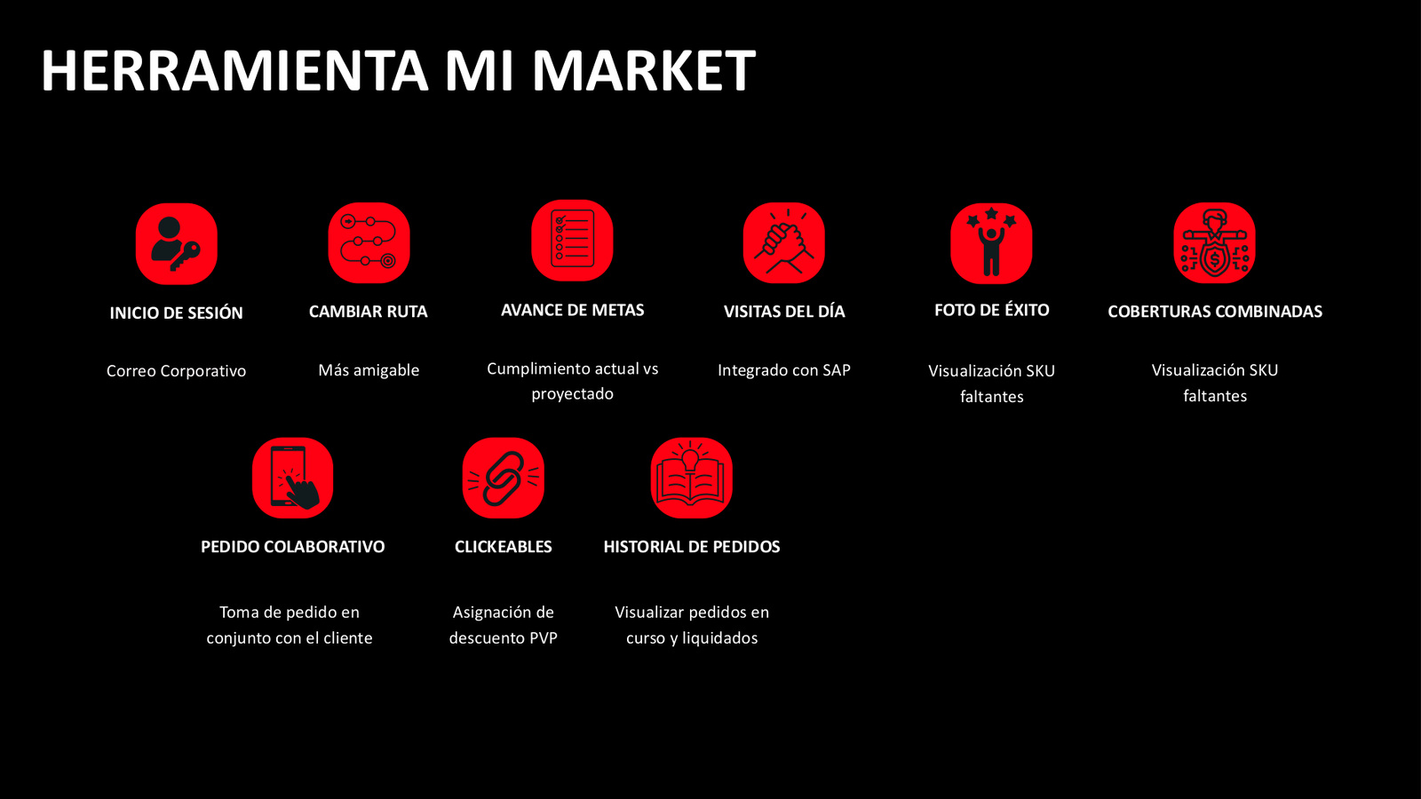
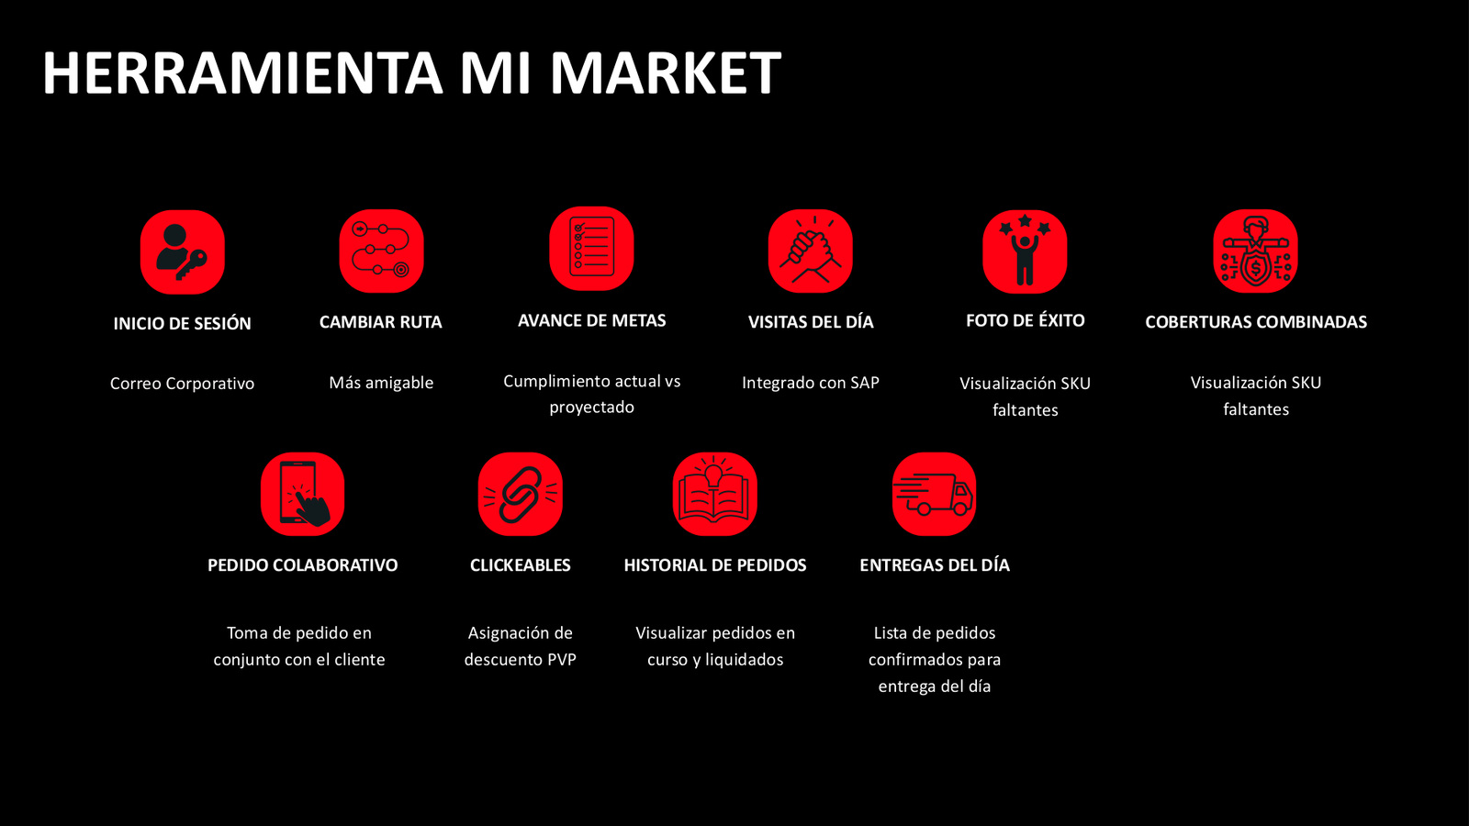
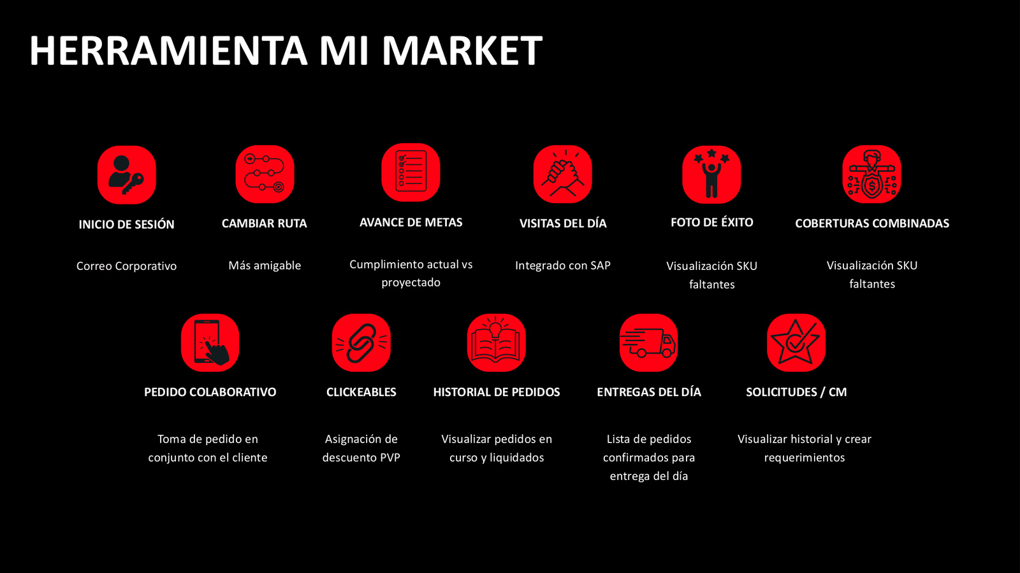
Notes:
Lámina 2 · Herramienta Mi Market
Avanza con clics en modo Presentación. Esta copia usa imágenes para conservar la composición; los textos no son objetos editables.
Contenido de referencia:
HERRAMIENTA MI MARKET
Correo Corporativo
INICIO DE SESIÓN
Toma de pedido en conjunto con el cliente
PEDIDO COLABORATIVO
Asignación de descuento PVP
CLICKEABLES
Visualizar pedidos en curso y liquidados
HISTORIAL DE PEDIDOS
Lista de pedidos
confirmados para
entrega del día
ENTREGAS DEL DÍA
Visualizar historial y crear requerimientos
SOLICITUDES / CM
Más amigable
CAMBIAR RUTA
Cumplimiento actual vs proyectado
AVANCE DE METAS
Integrado con SAP
VISITAS DEL DÍA
Visualización SKU faltantes
FOTO DE ÉXITO
Visualización SKU faltantes
COBERTURAS COMBINADAS

Slide 3
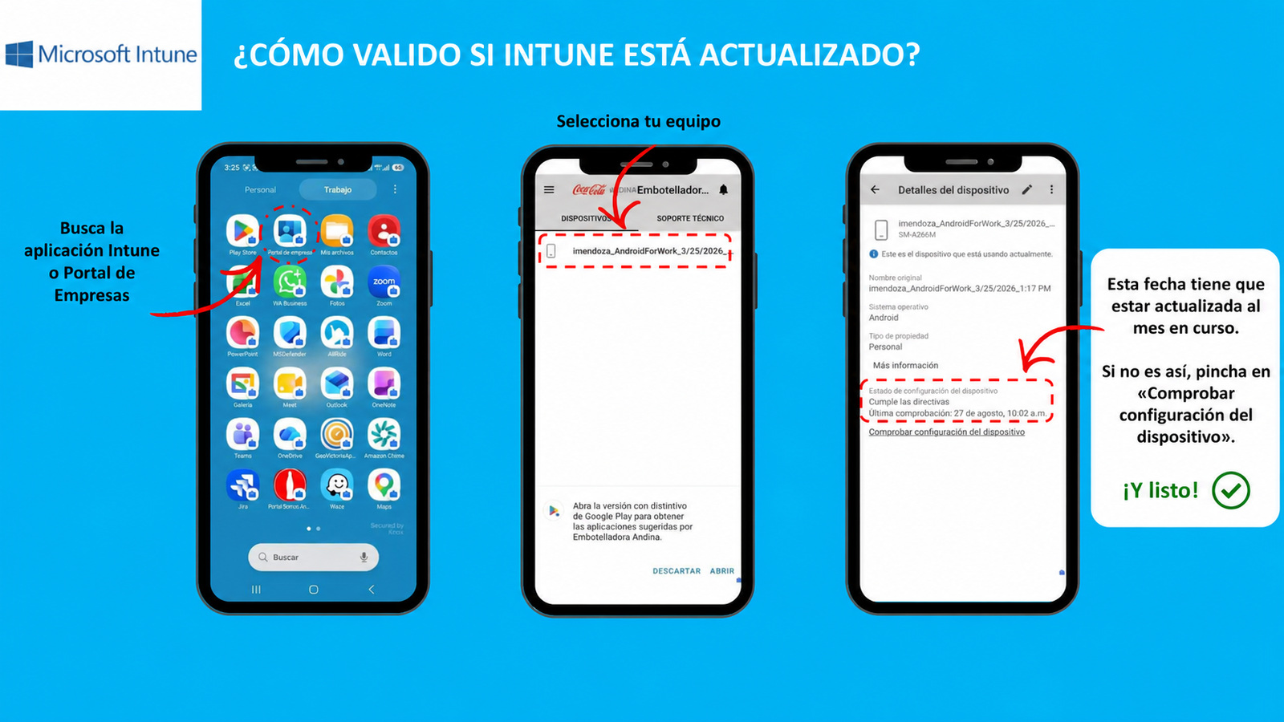
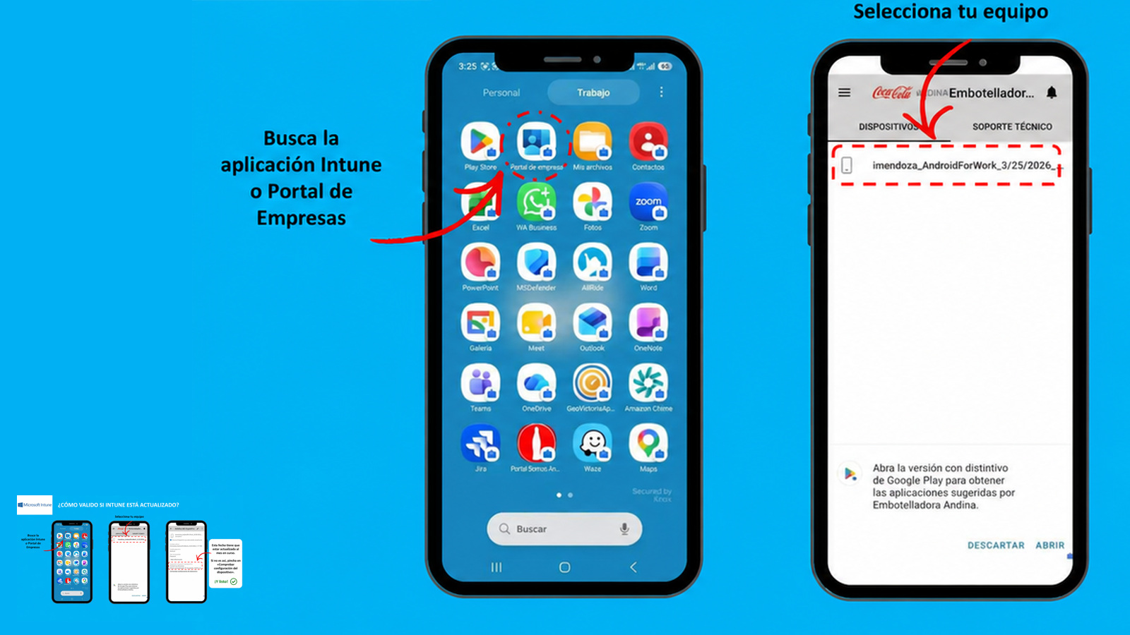
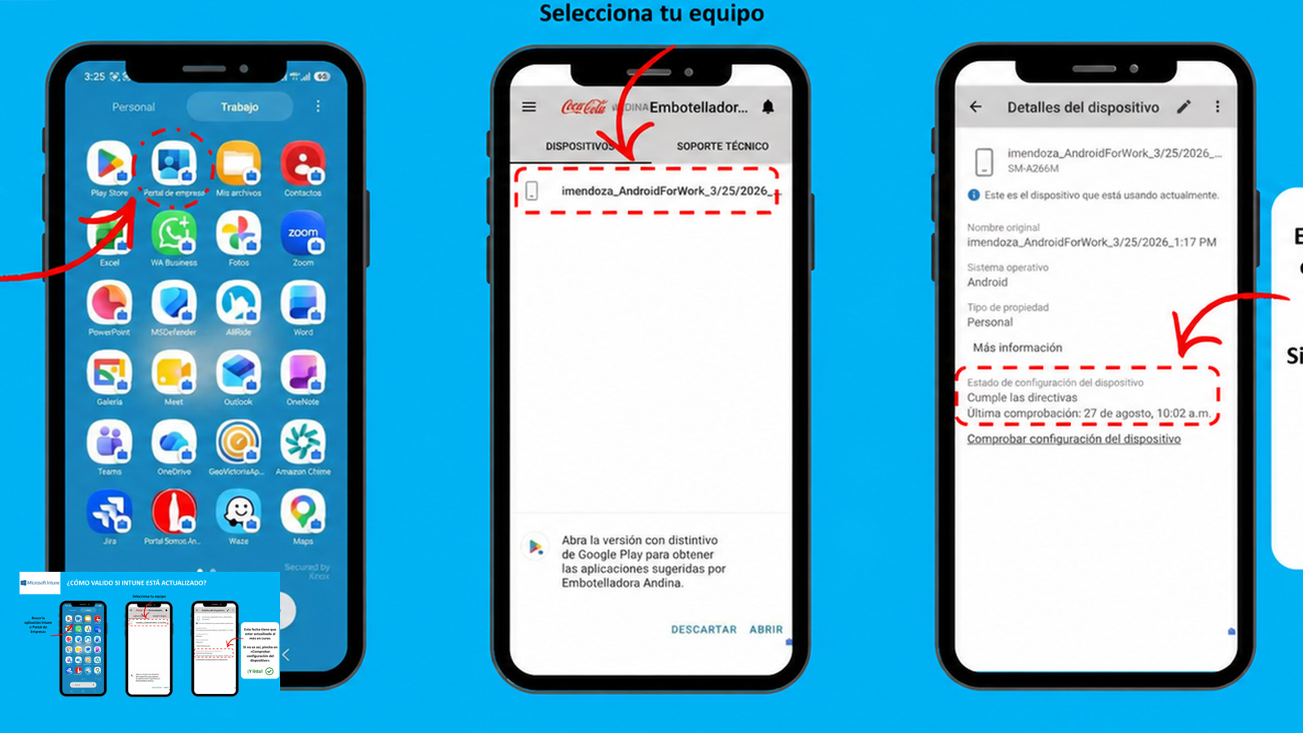
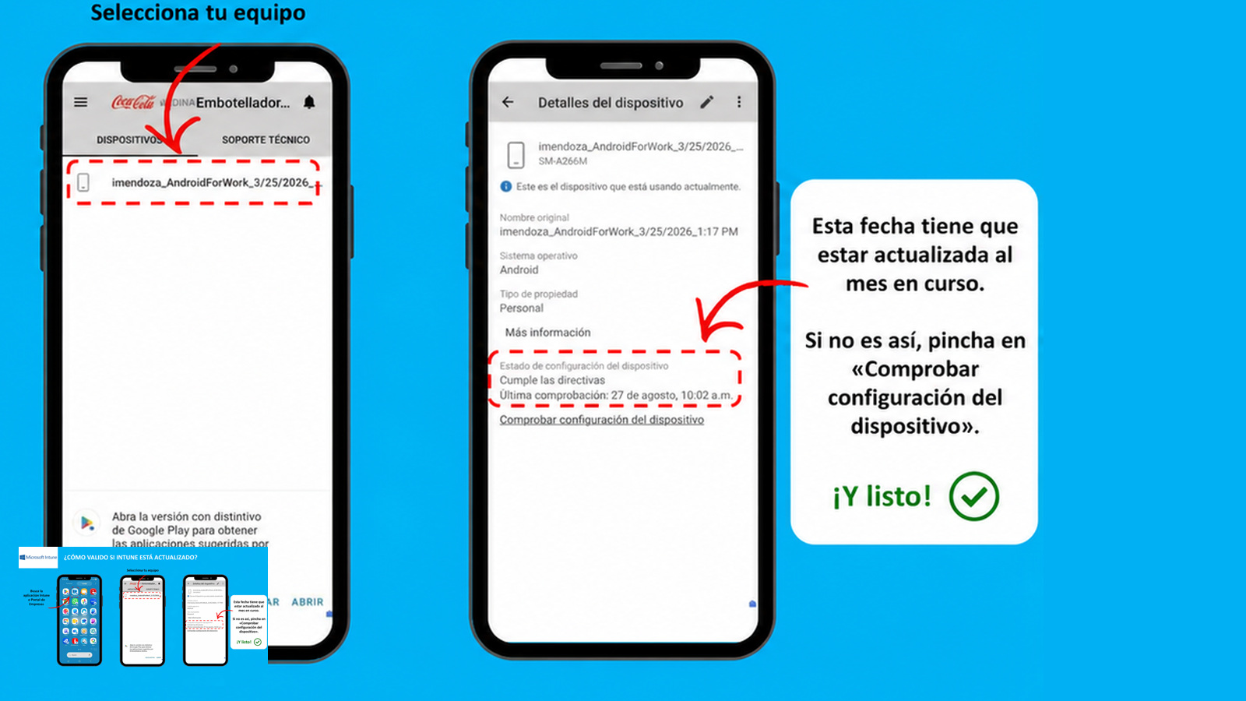
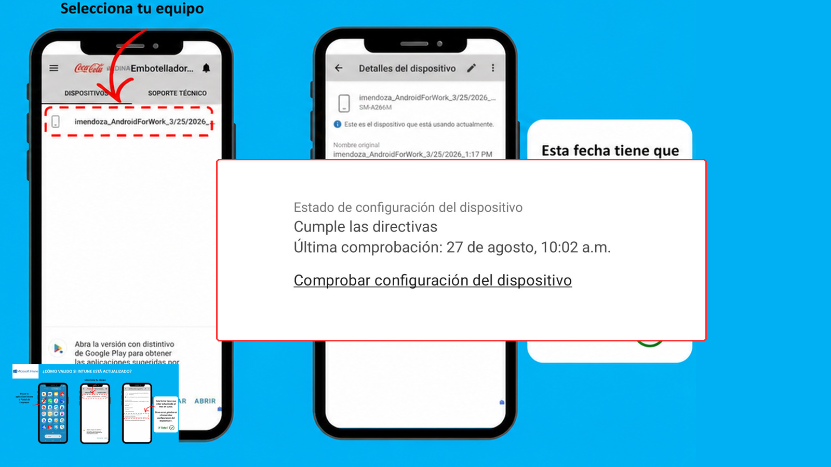
Notes:
Lámina 3 · Validación de Intune
Avanza con clics en modo Presentación. Esta copia usa imágenes para conservar la composición; los textos no son objetos editables.
Contenido de referencia:
¿CÓMO VALIDO SI INTUNE ESTÁ ACTUALIZADO?
Busca la aplicación Intune o Portal de Empresas
Selecciona tu equipo
Esta fecha tiene que estar actualizada al mes en curso. Si no es así, pincha en “Comprobar configuración del dispositivo”
¡Y Listo!

Slide 4
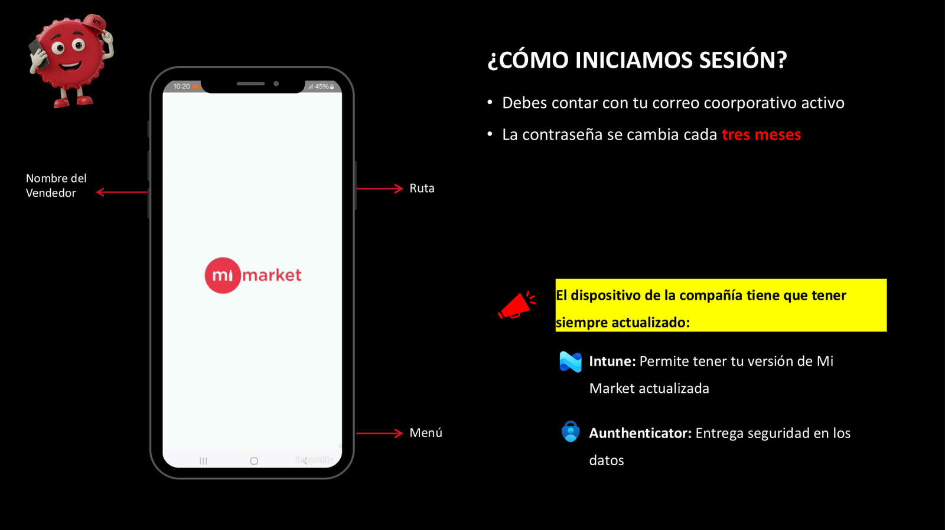
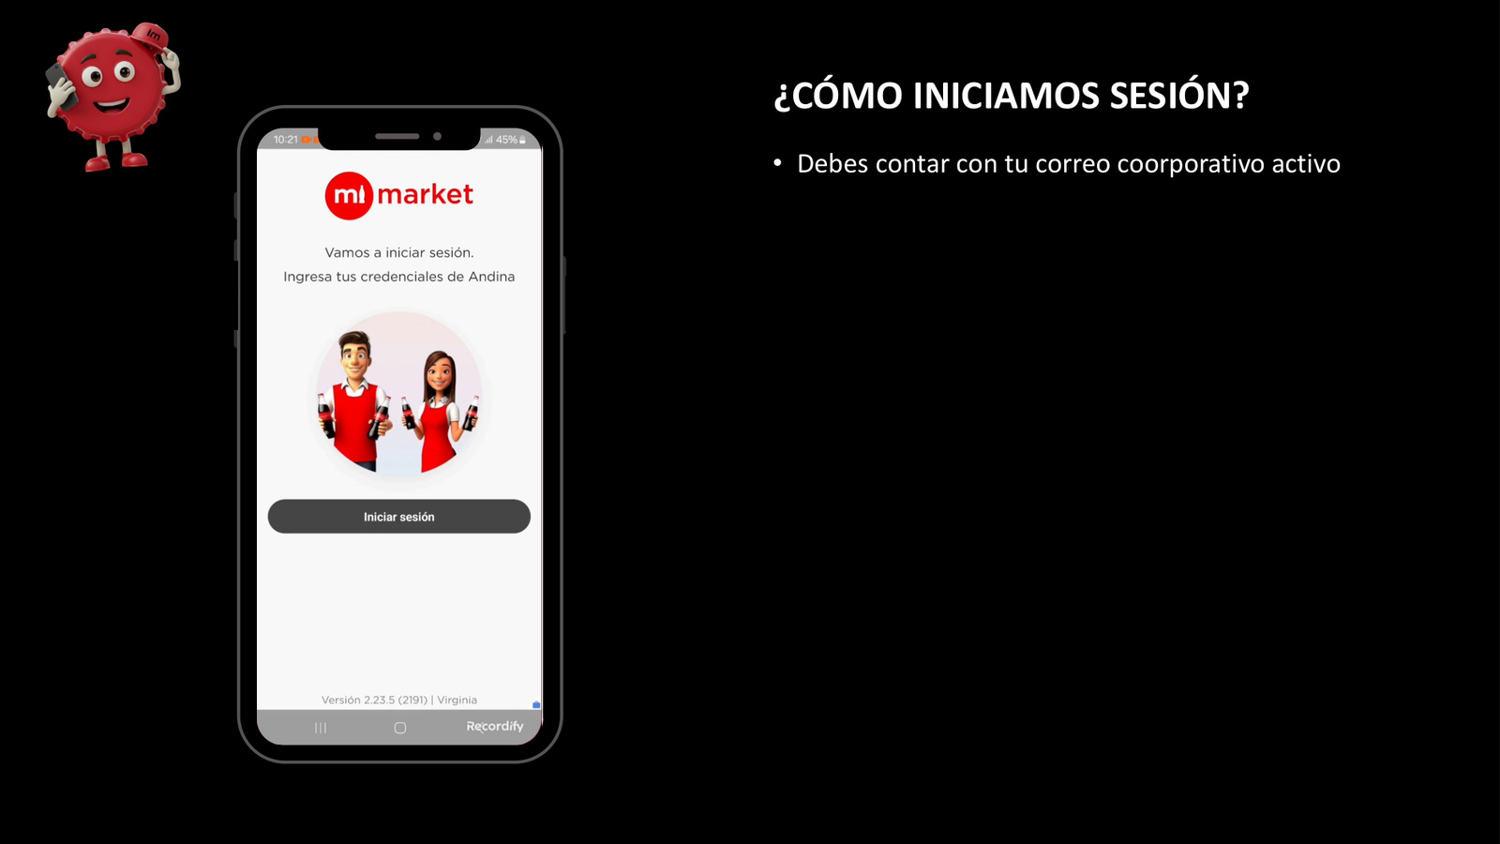
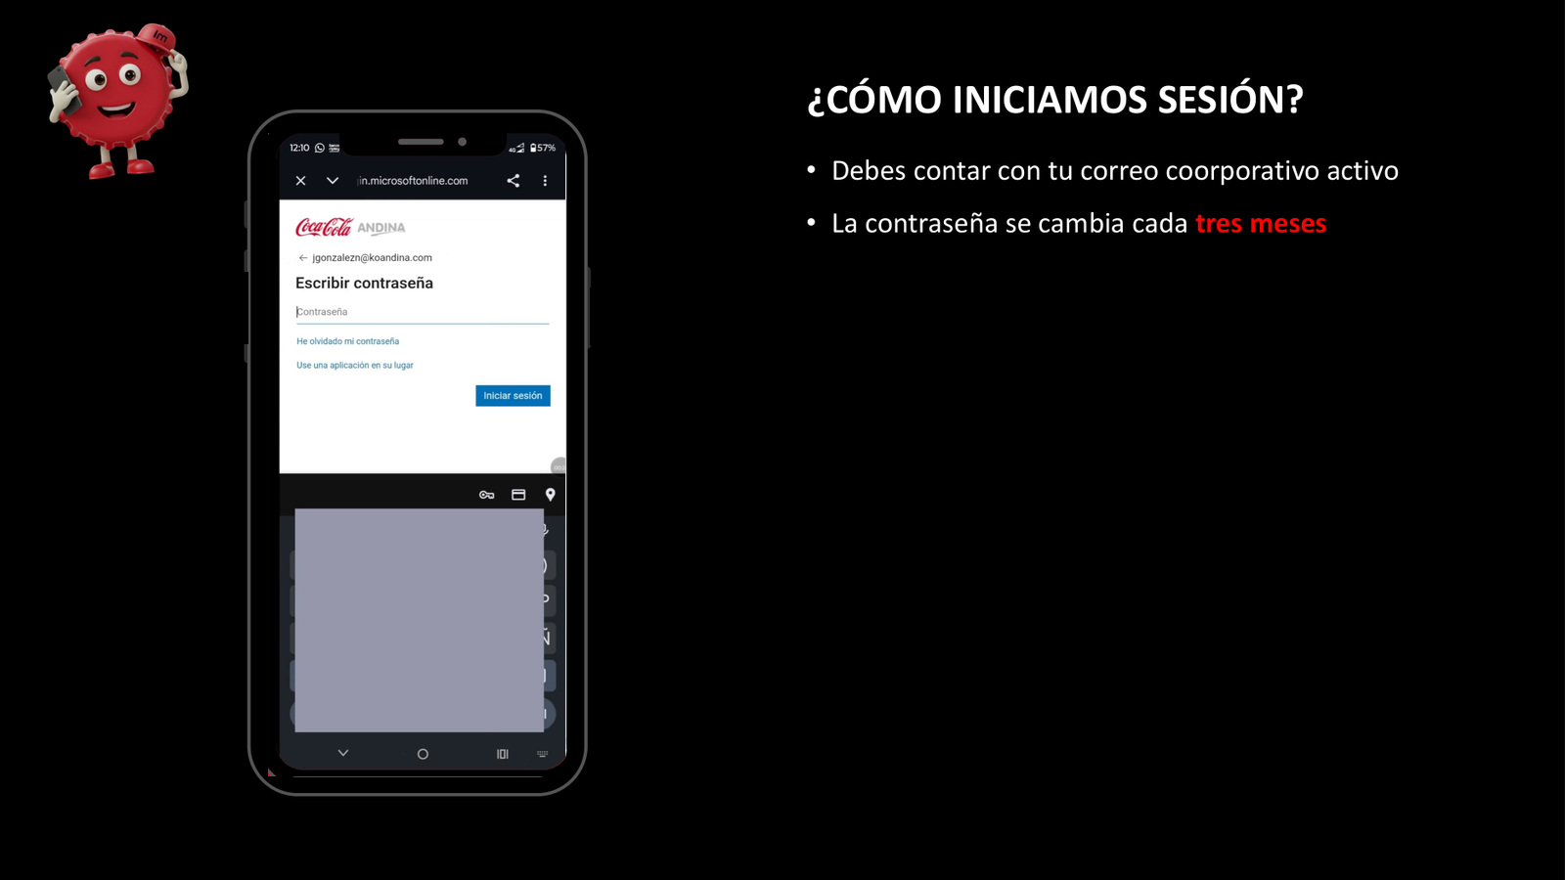
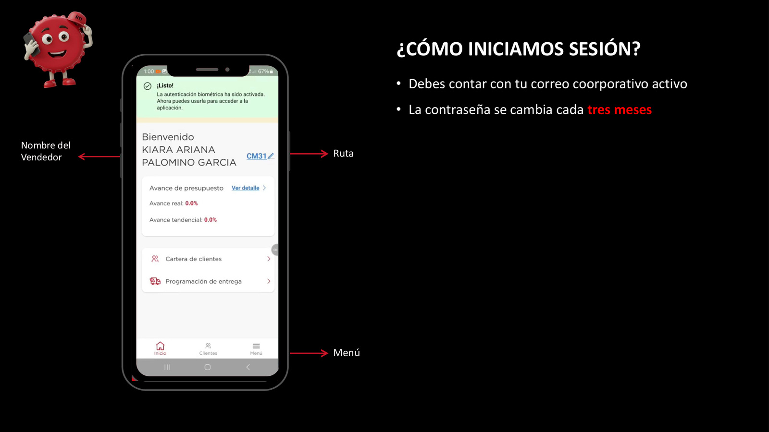
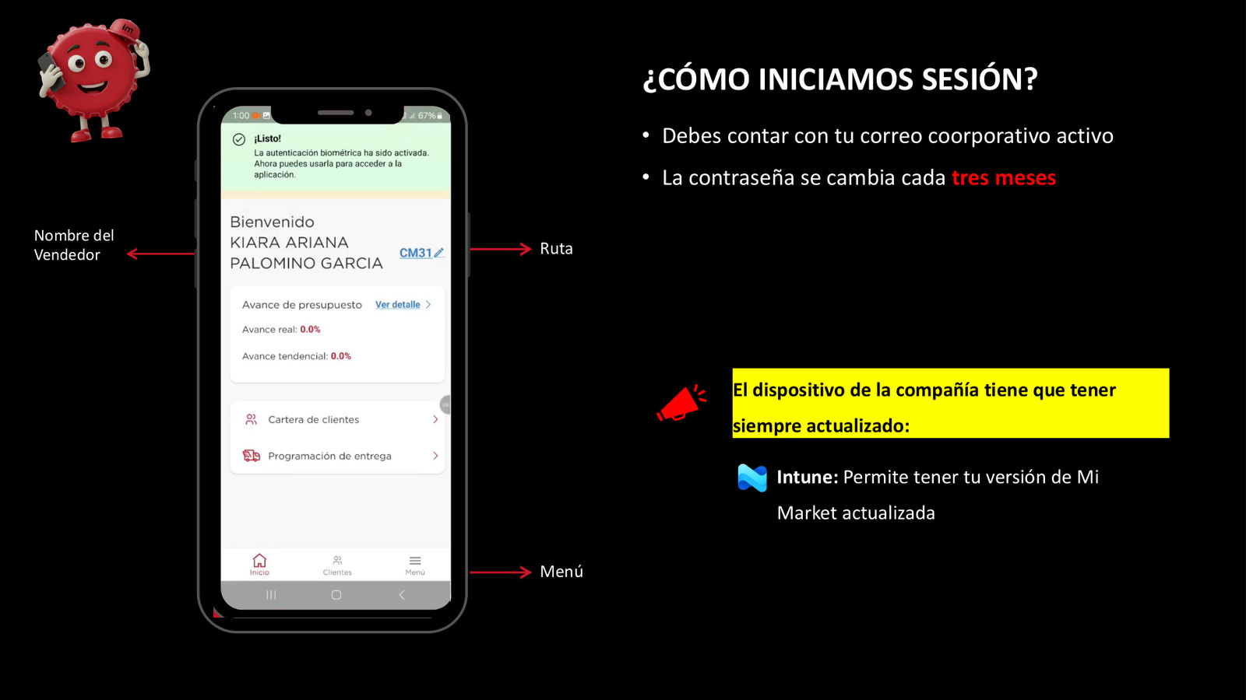
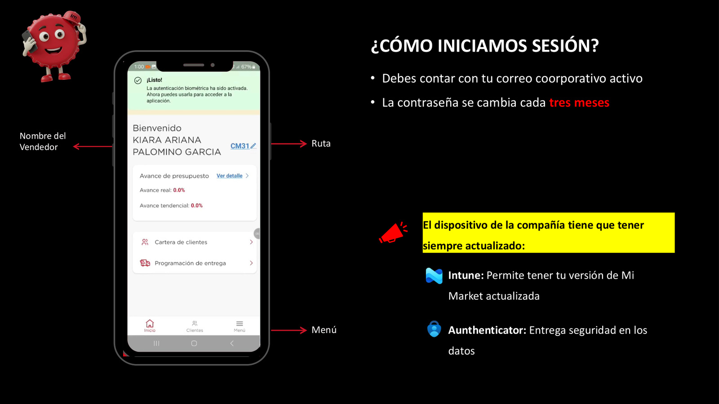
Notes:
Lámina 4 · Inicio de sesión
Avanza con clics en modo Presentación. Esta copia usa imágenes para conservar la composición; los textos no son objetos editables.
Contenido de referencia:
Nombre del
Vendedor
Debes contar con tu correo coorporativo activo
La contraseña se cambia cada tres meses
¿CÓMO INICIAMOS SESIÓN?
Menú
Ruta
Intune: Permite tener tu versión de Mi Market actualizada
Aunthenticator: Entrega seguridad en los datos
El dispositivo de la compañía tiene que tener siempre actualizado:

Slide 5
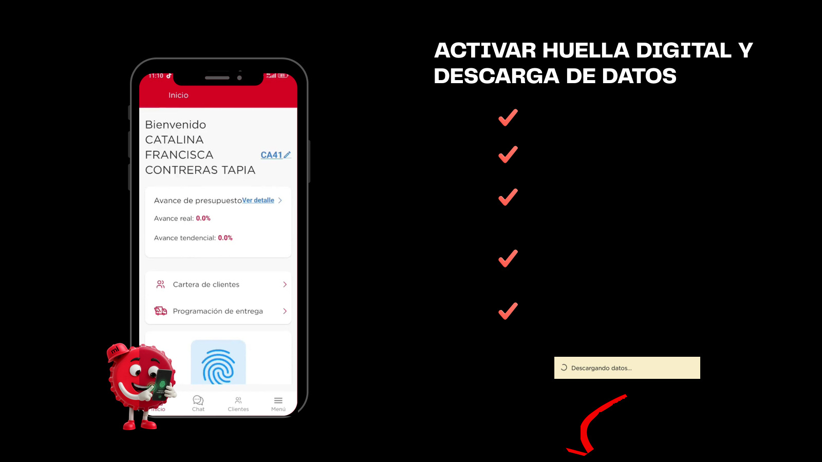
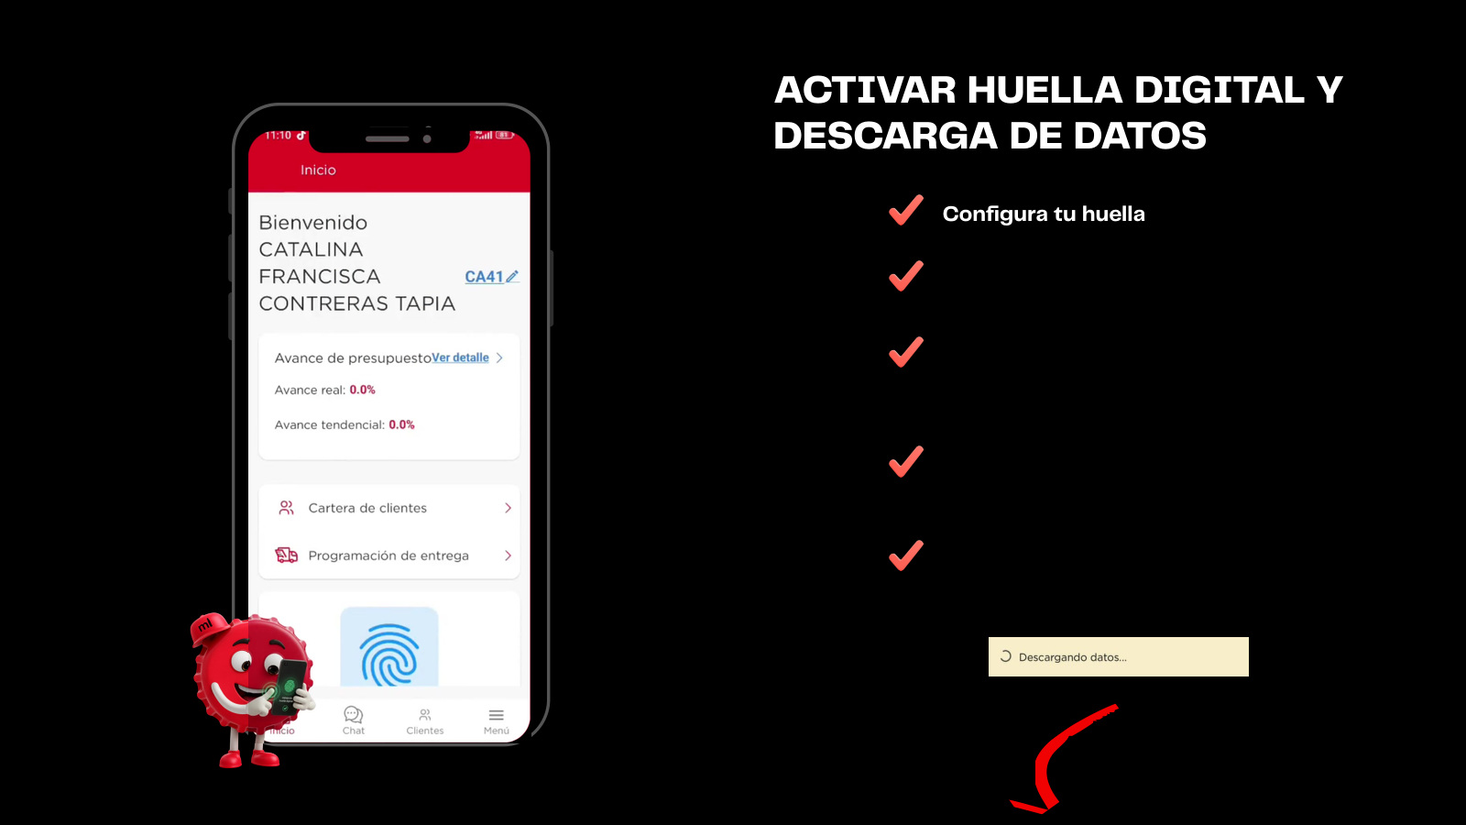

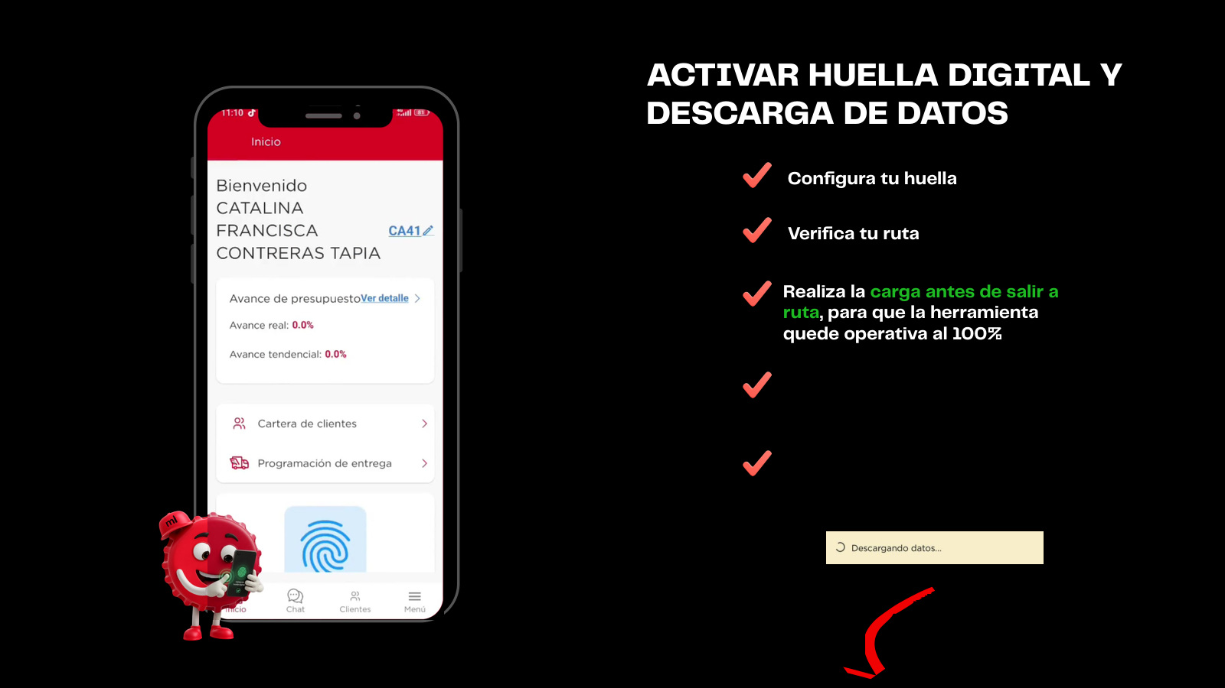


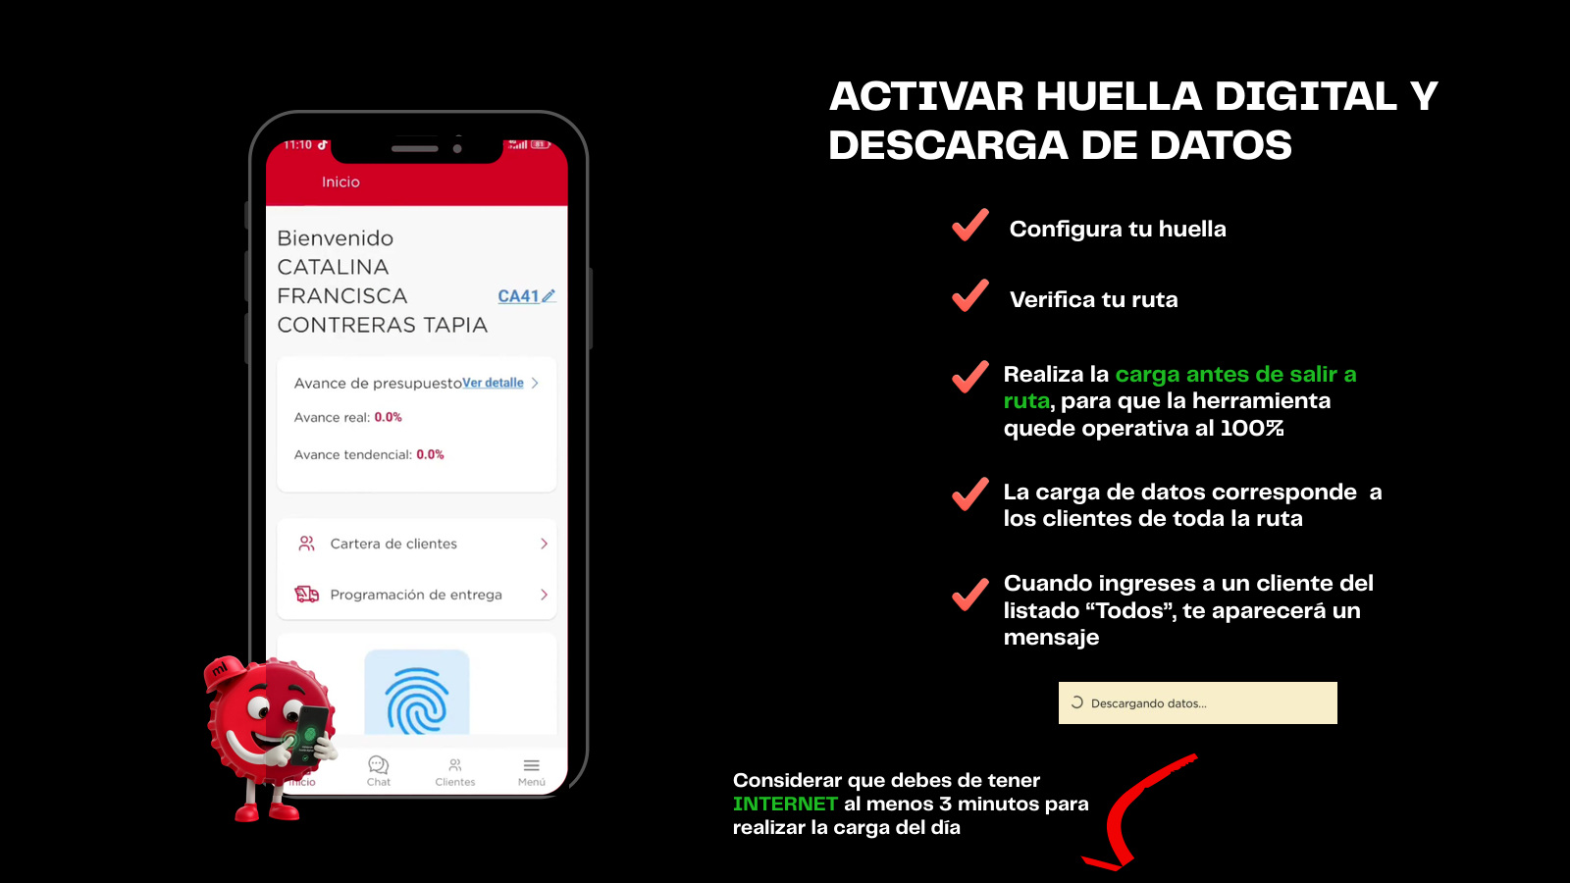
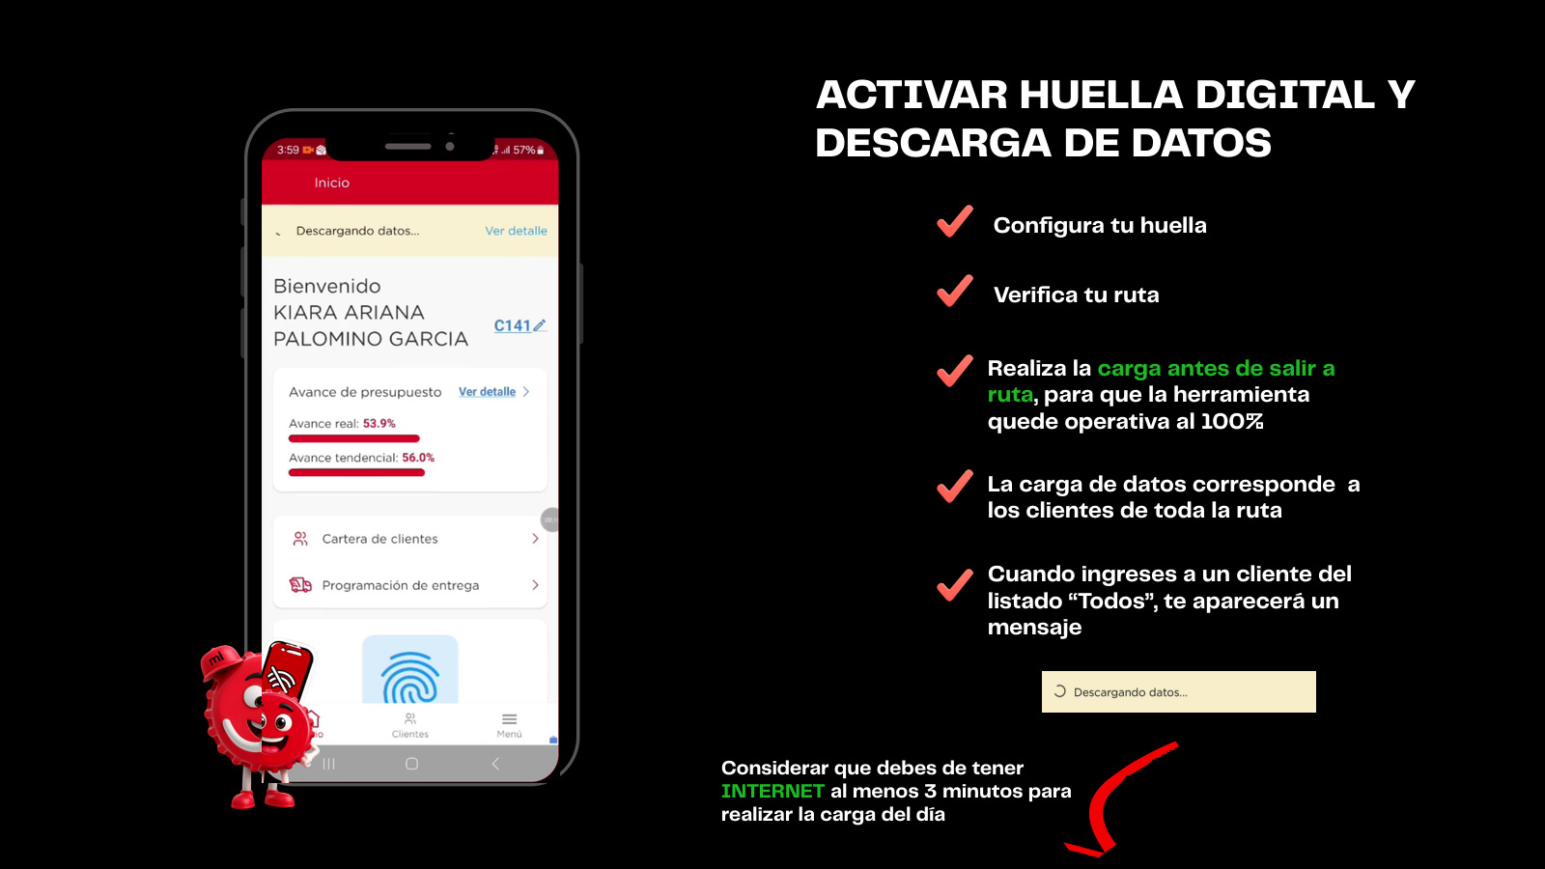
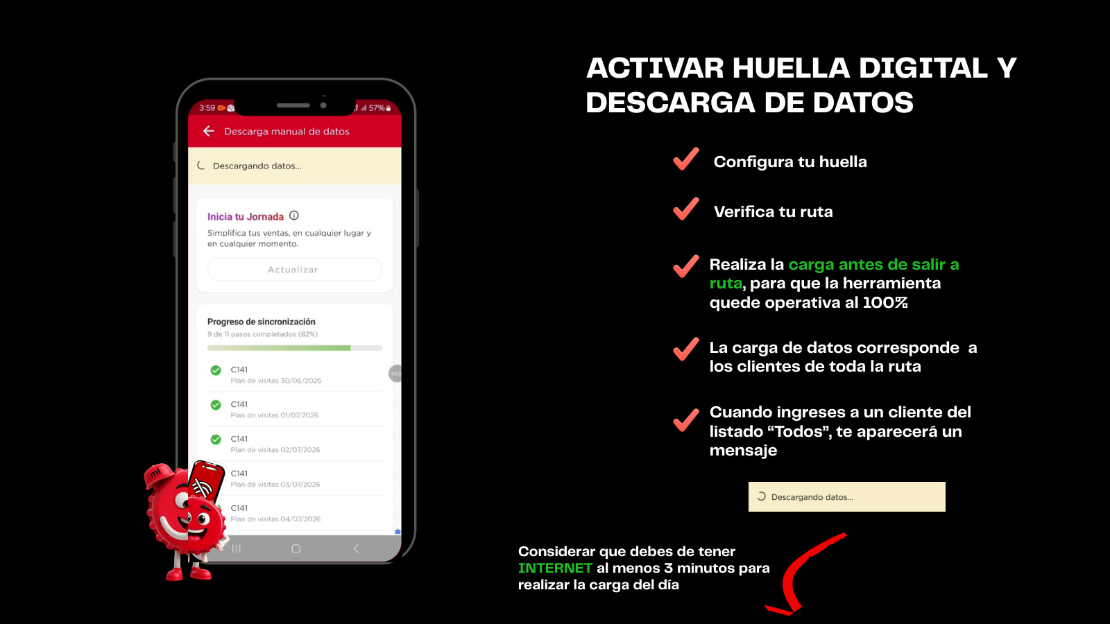

Notes:
Lámina 5 · Huella y descarga de datos
Avanza con clics en modo Presentación. Esta copia usa imágenes para conservar la composición; los textos no son objetos editables.
Contenido de referencia:
Considerar que debes de tener INTERNET al menos 3 minutos para realizar la carga del día
Realiza la carga antes de salir a ruta, para que la herramienta quede operativa al 100%
Cuando ingreses a un cliente del listado “Todos”, te aparecerá un mensaje
La carga de datos corresponde a los clientes de toda la ruta
Verifica tu ruta
Configura tu huella
ACTIVAR HUELLA DIGITAL Y DESCARGA DE DATOS

Slide 6
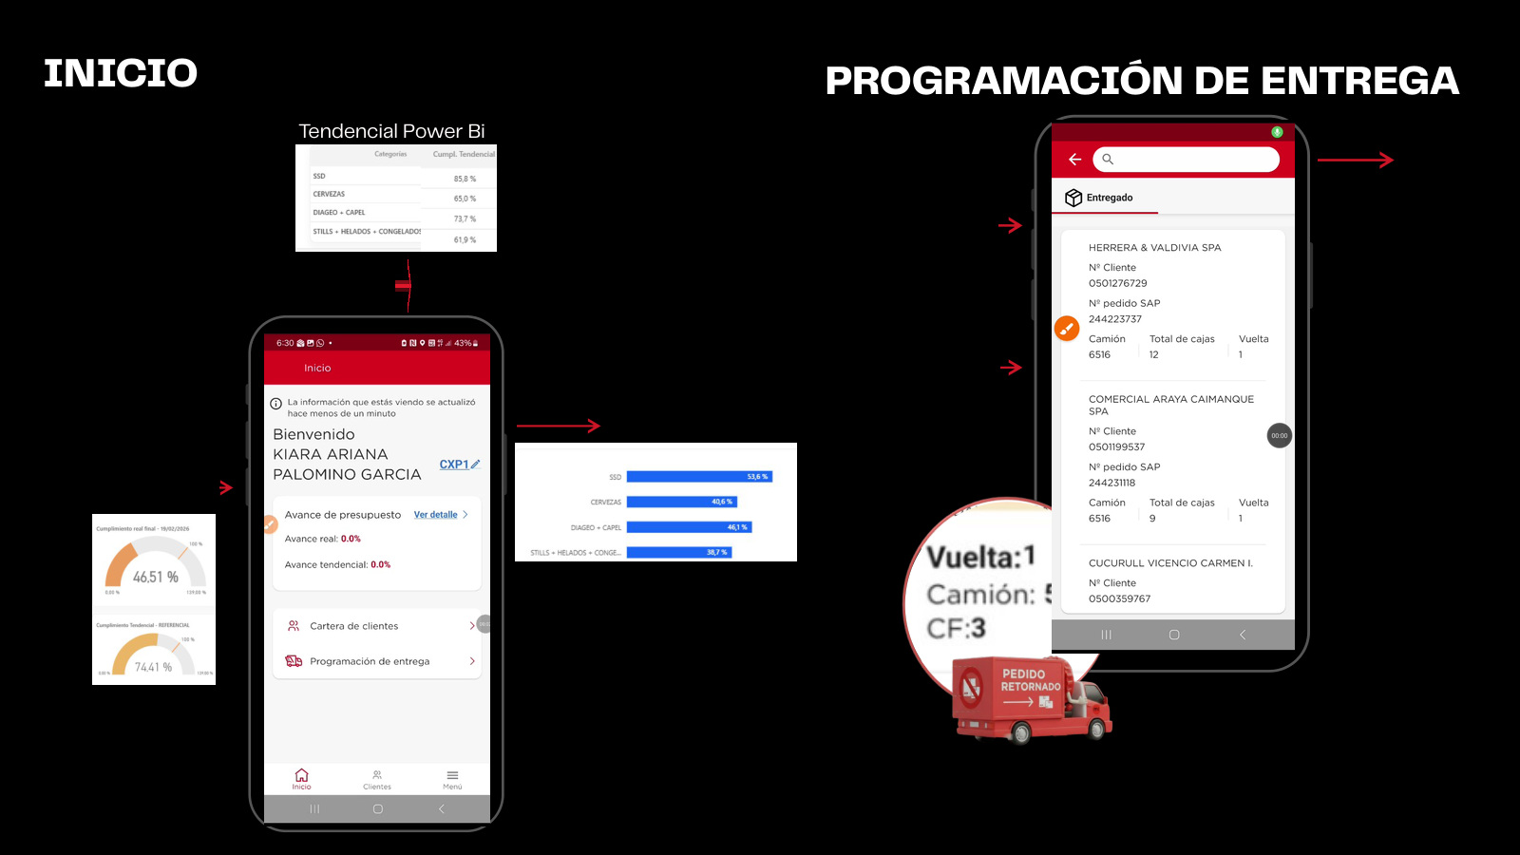







Notes:
Lámina 6 · Inicio y programación de entrega
Avanza con clics en modo Presentación. Esta copia usa imágenes para conservar la composición; los textos no son objetos editables.
Contenido de referencia:
Real Power Bi
Tendencial Power Bi
Avance de presupuesto
Estado de la entrega
Info. del transporte
INICIO
Buscador
PROGRAMACIÓN DE ENTREGA

Slide 7
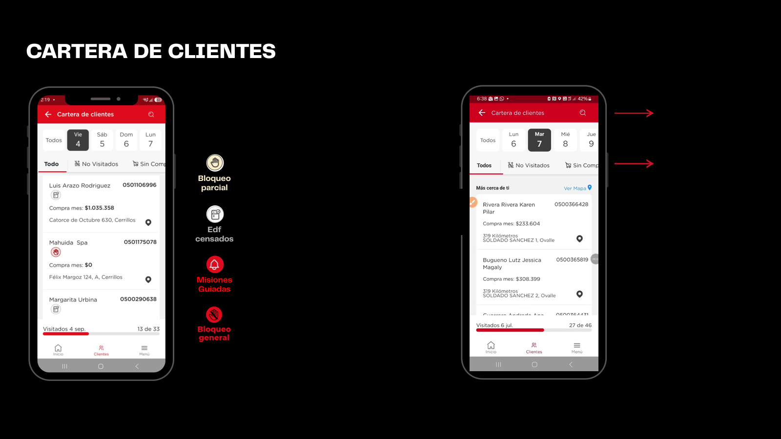
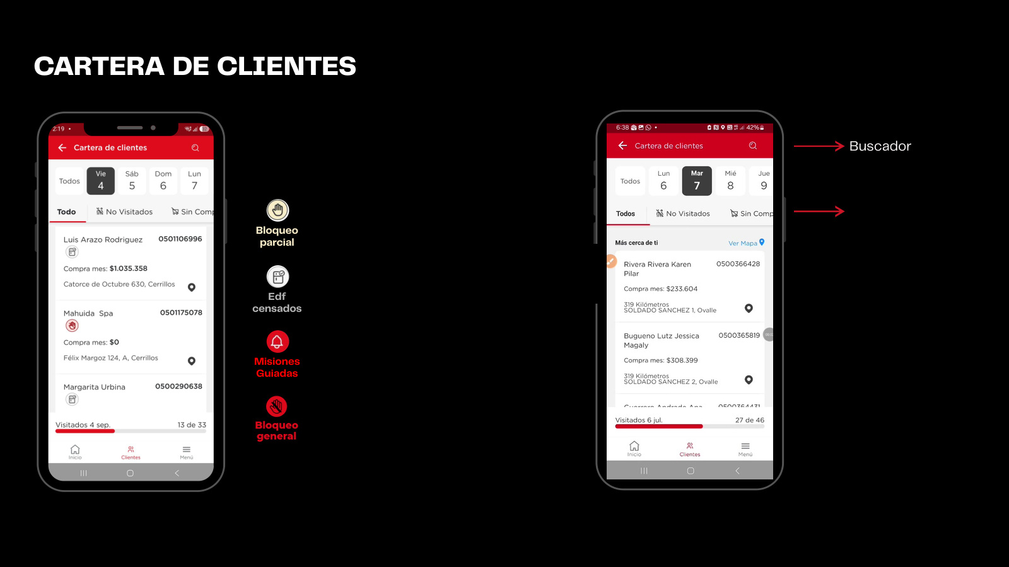
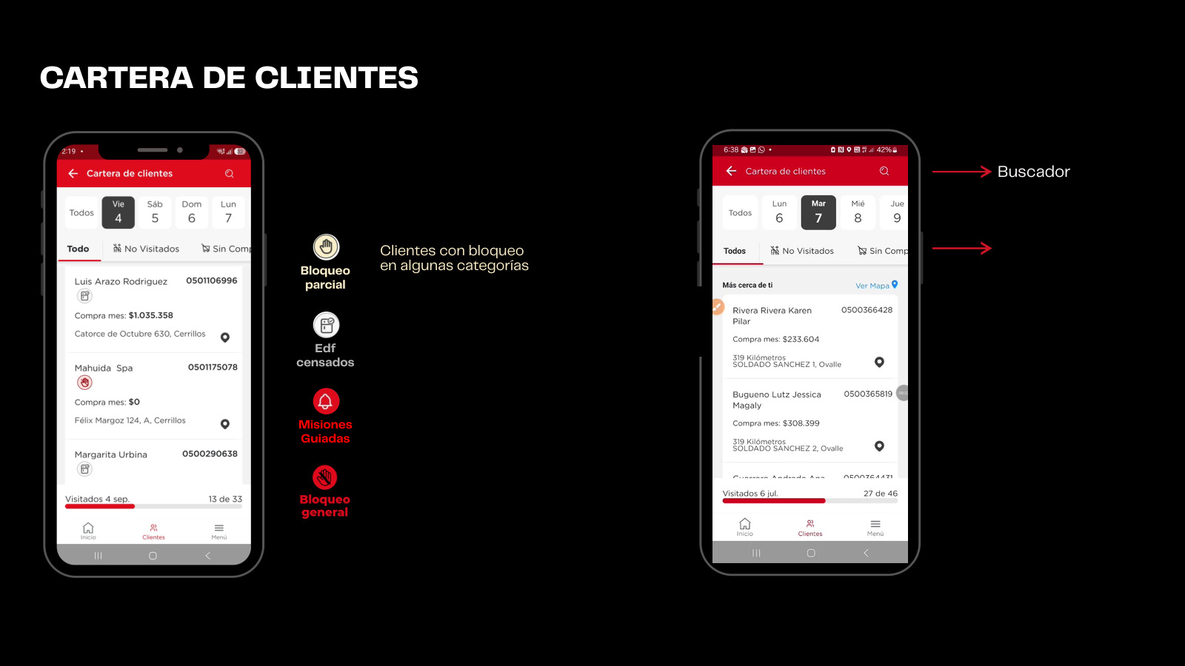


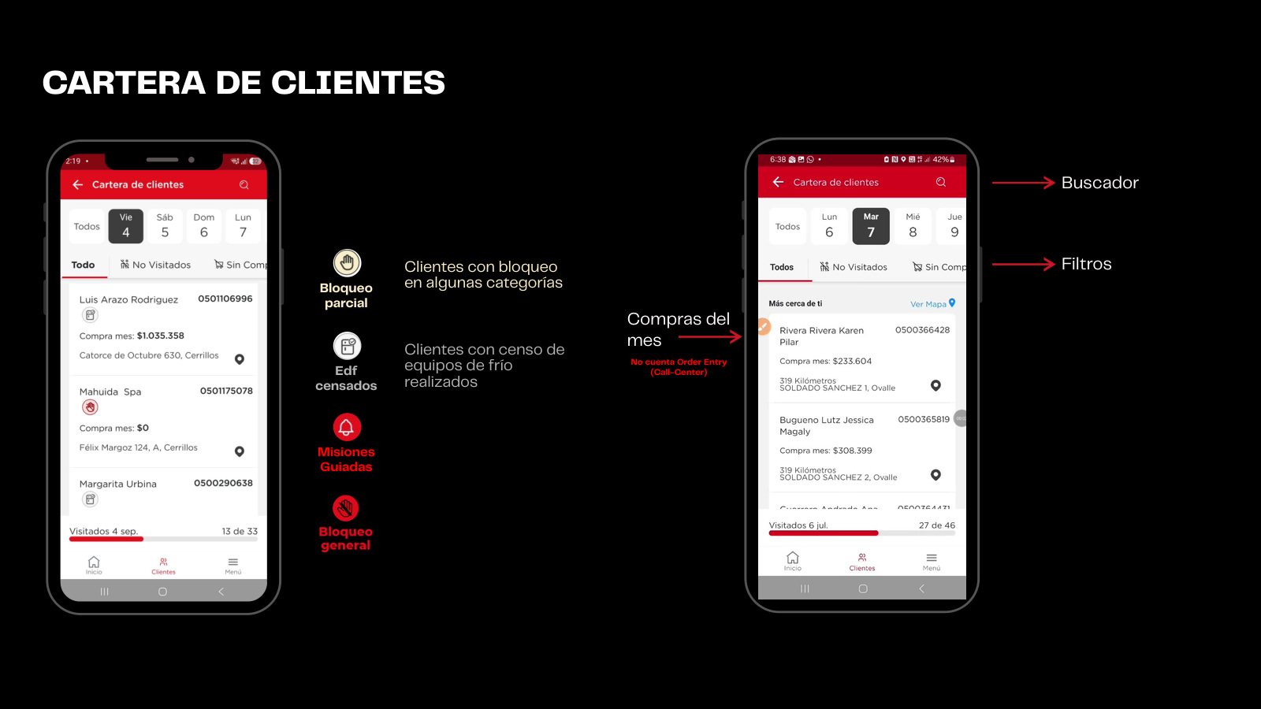
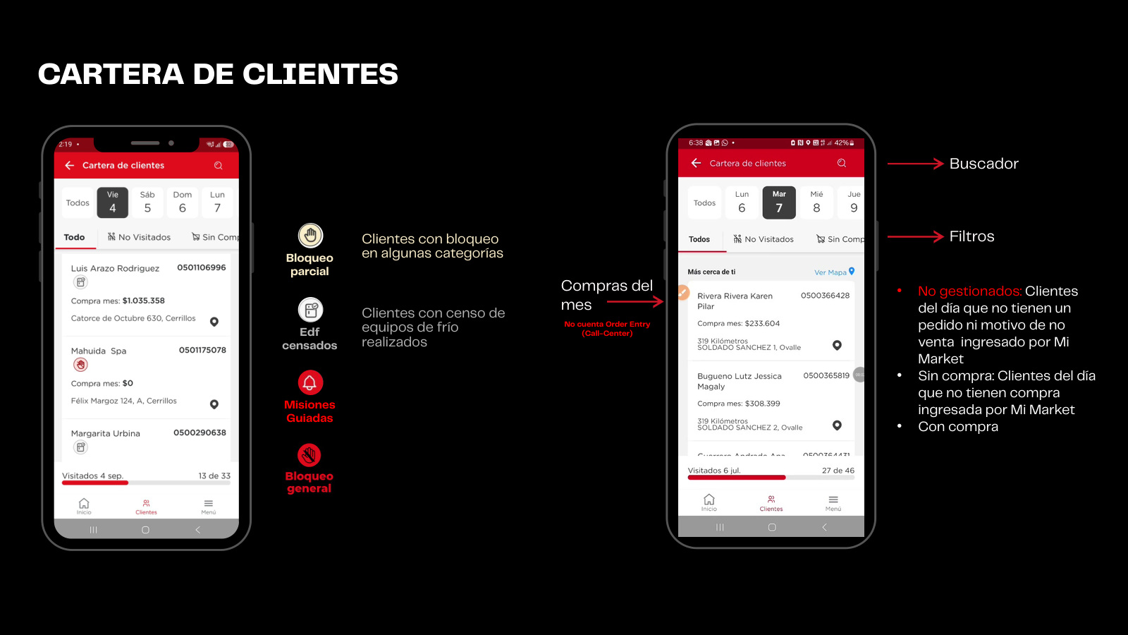
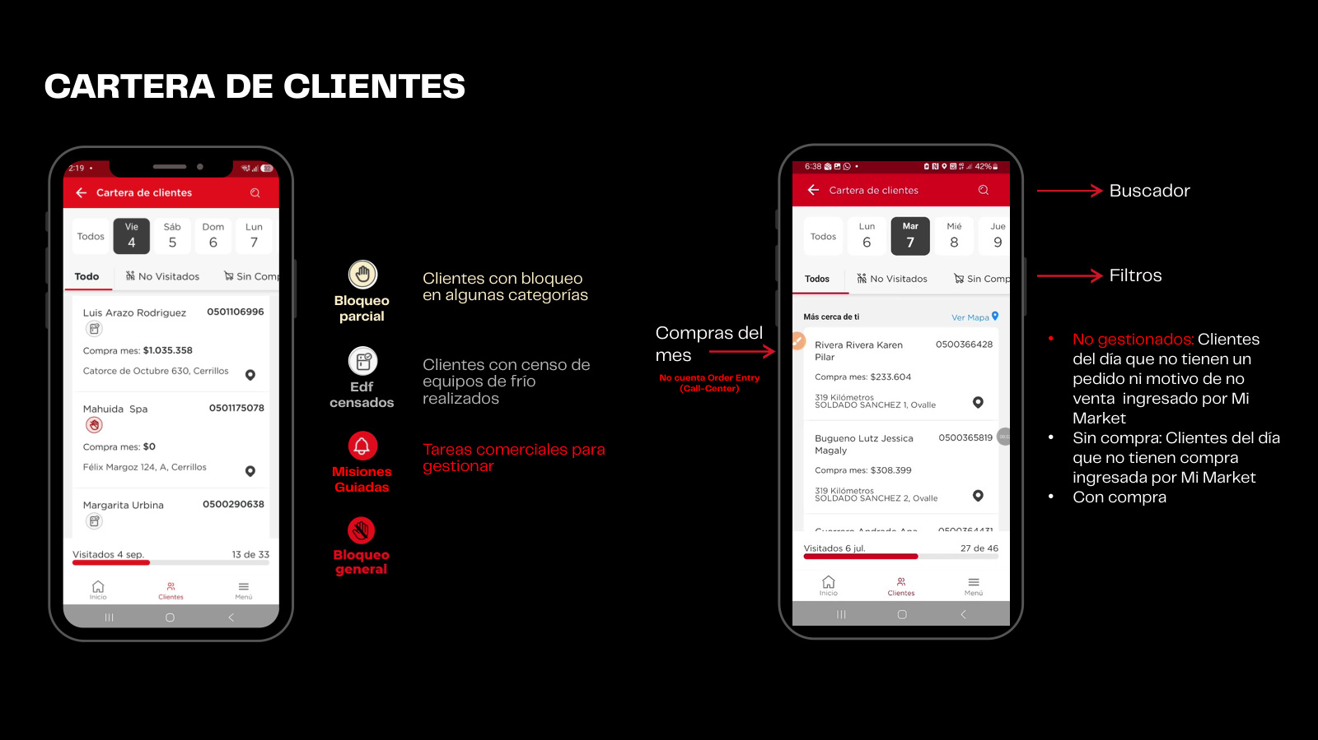


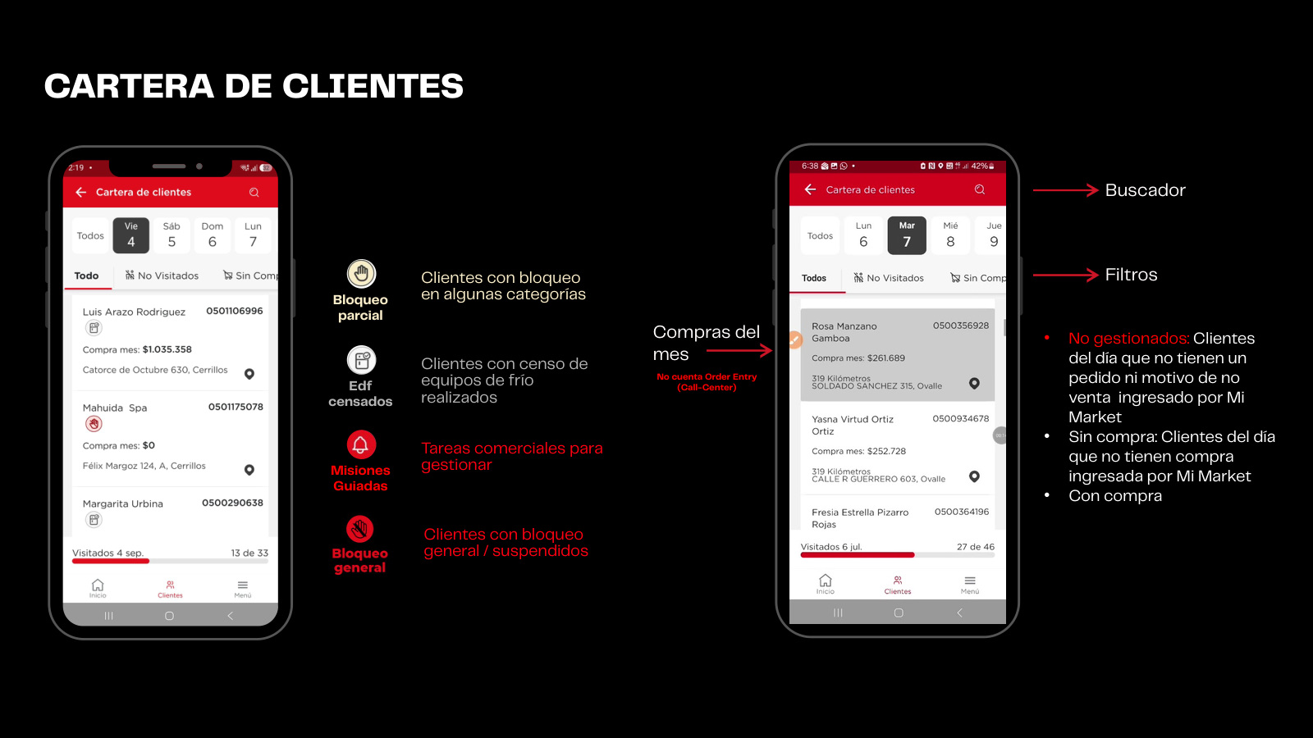
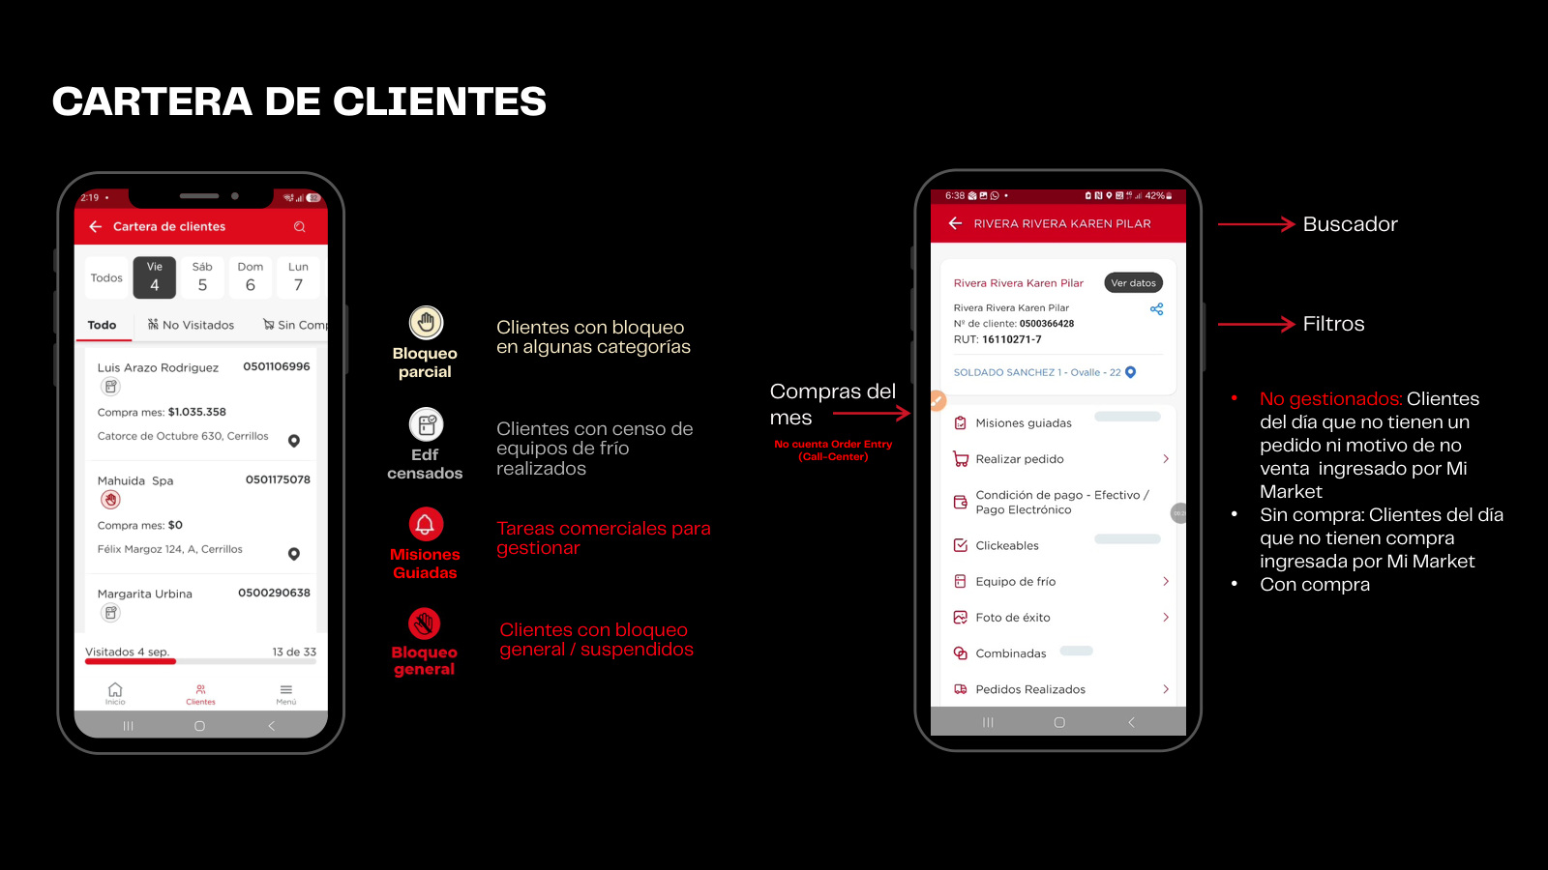
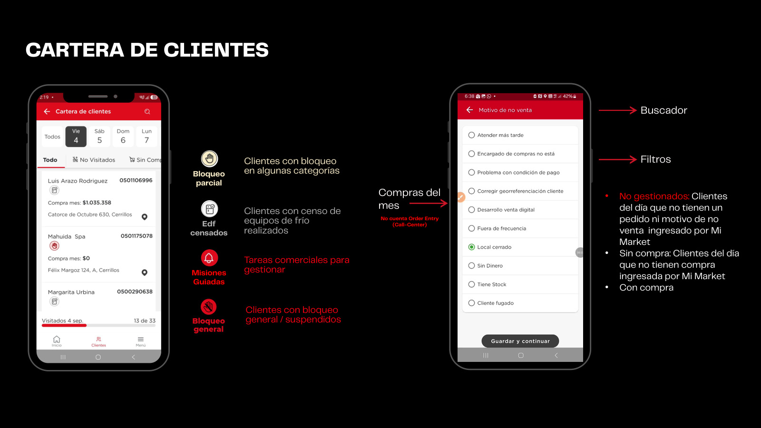
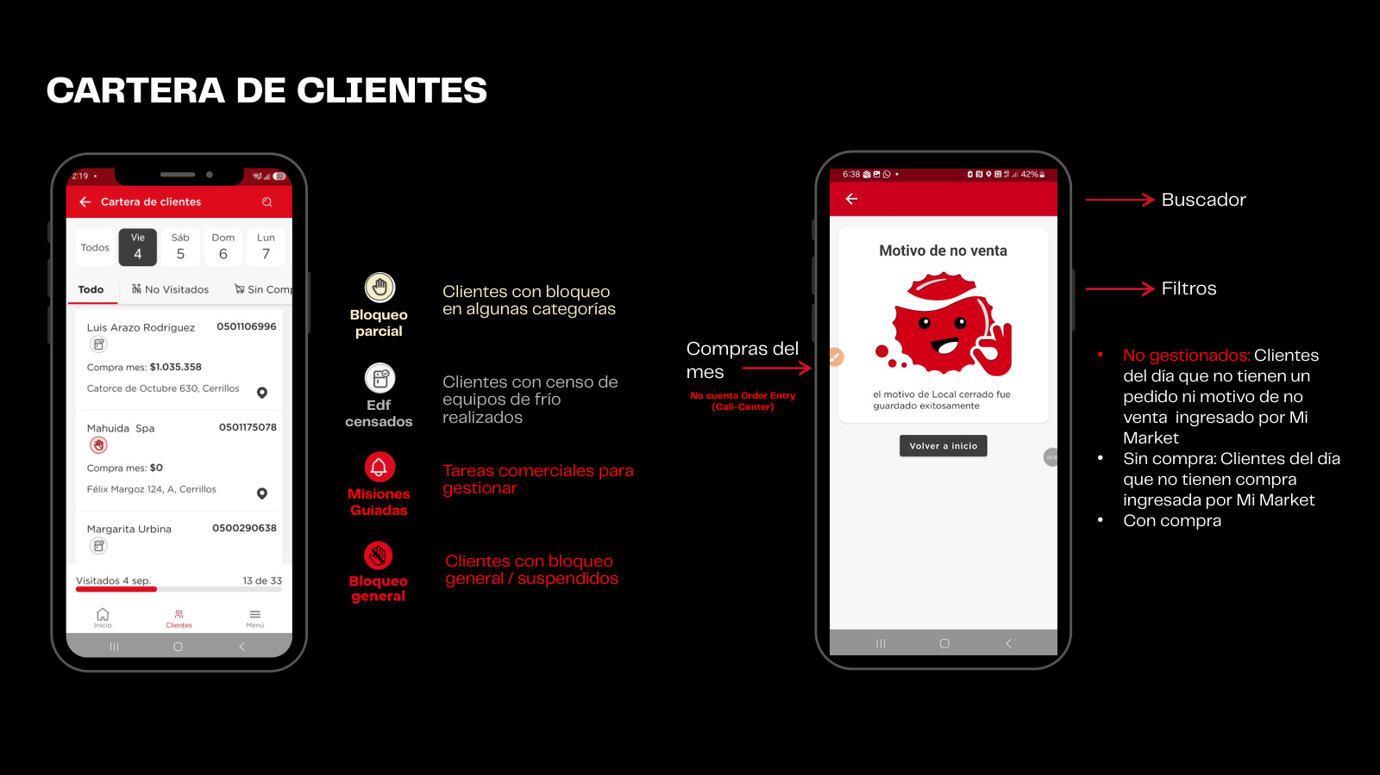

Notes:
Lámina 7 · Cartera de clientes
Avanza con clics en modo Presentación. Esta copia usa imágenes para conservar la composición; los textos no son objetos editables.
Contenido de referencia:
Edf
censados
Misiones
Guiadas
CARTERA DE CLIENTES
Clientes con bloqueo en algunas categorías
Clientes con censo de equipos de frío realizados
Tareas comerciales para gestionar
Clientes con bloqueo general / suspendidos
Filtros
Buscador
Compras del mes
No cuenta Order Entry (Call-Center)
No gestionados: Clientes del día que no tienen un pedido ni motivo de no venta ingresado por Mi Market
Sin compra: Clientes del día que no tienen compra ingresada por Mi Market
Con compra

Slide 8
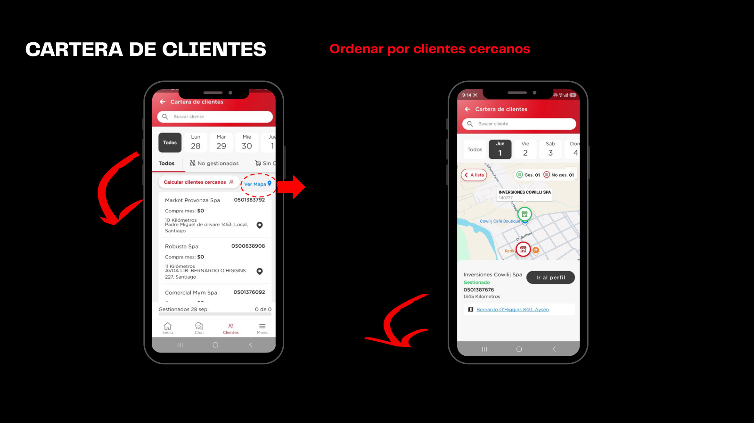
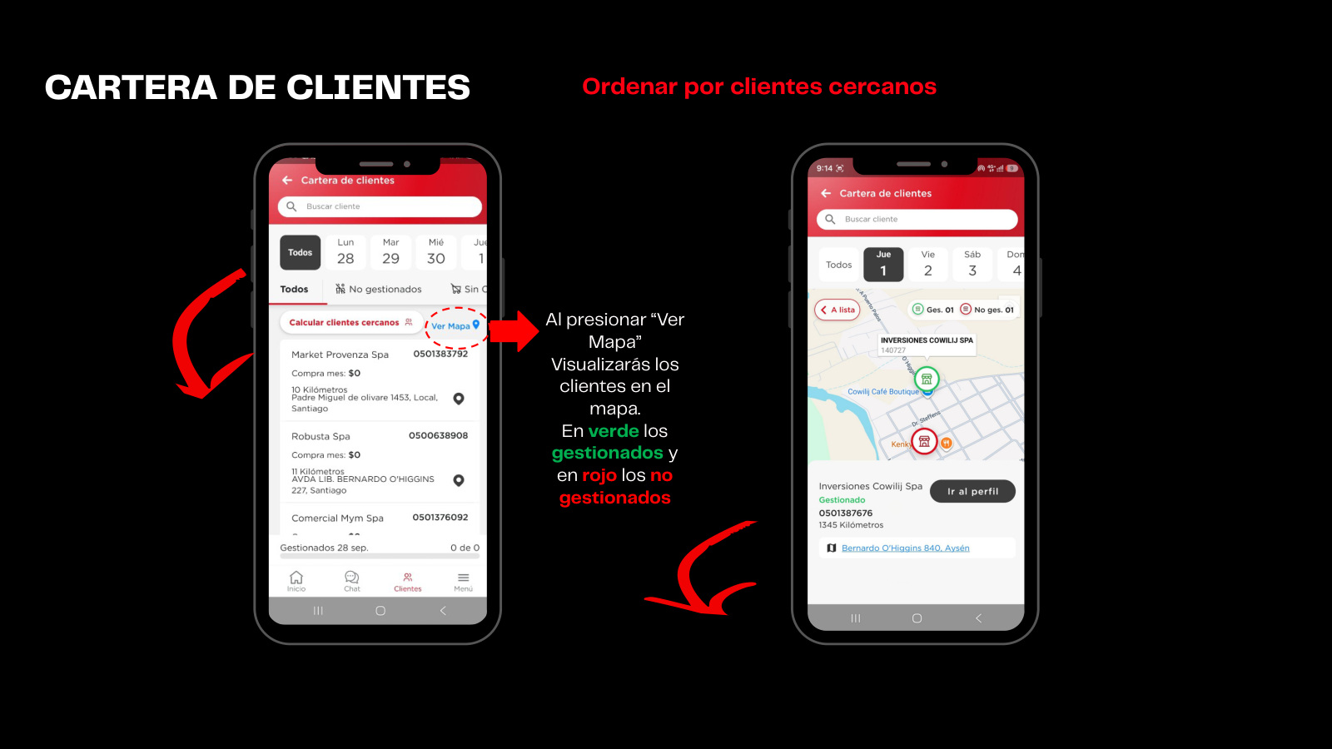
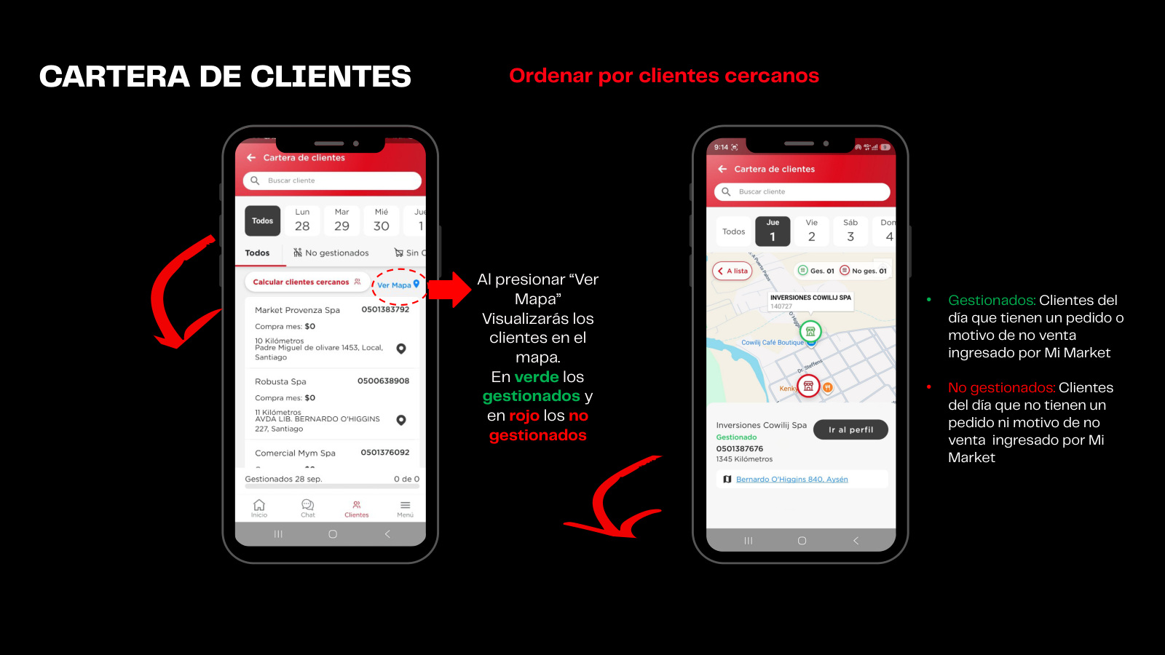
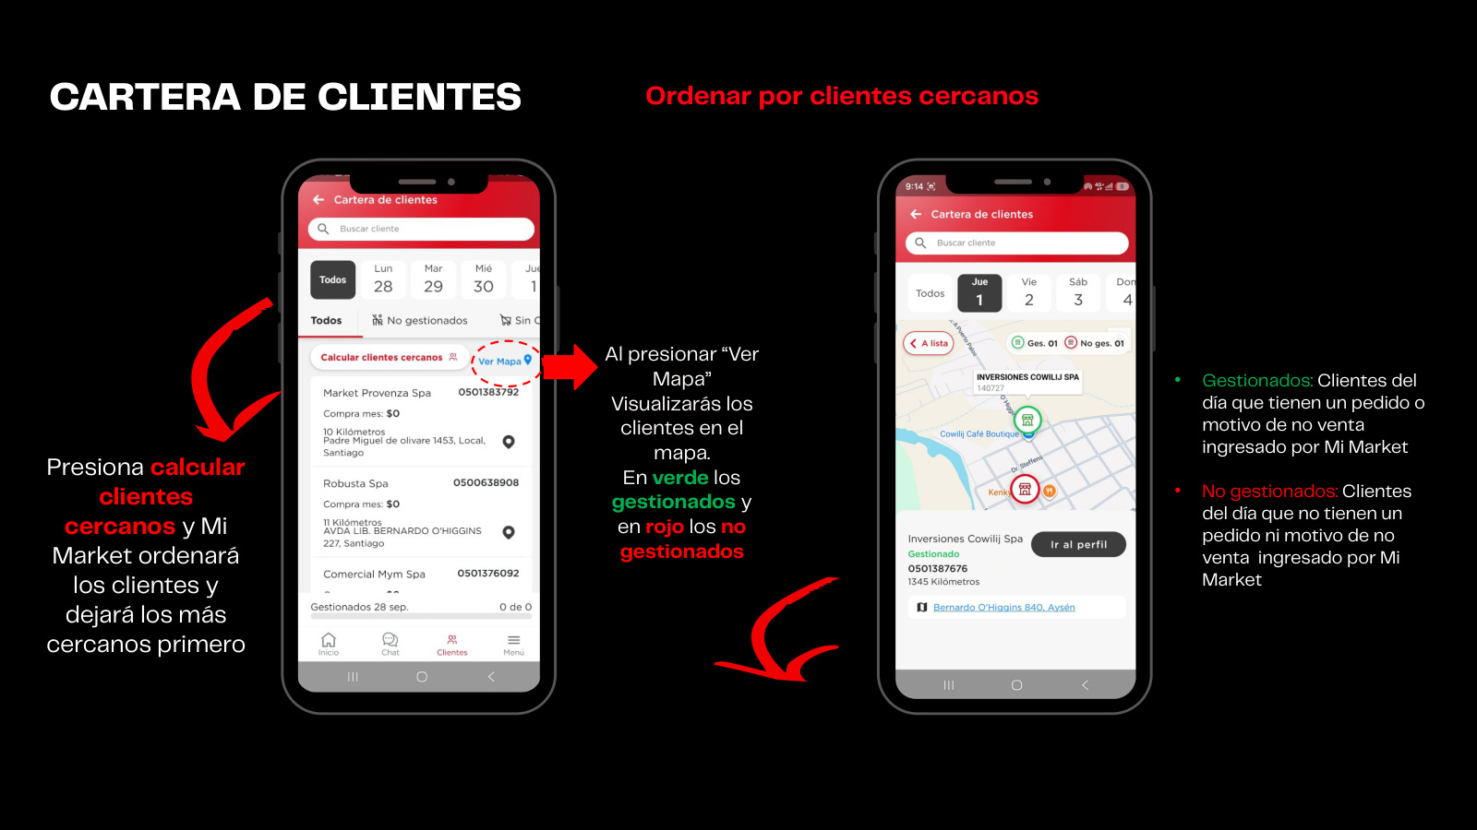
Notes:
Lámina 8 · Clientes cercanos y mapa
Material complementario oculto como en el original.
Avanza con clics en modo Presentación. Esta copia usa imágenes para conservar la composición; los textos no son objetos editables.
Contenido de referencia:
CARTERA DE CLIENTES
Ordenar por clientes cercanos
Presiona calcular clientes cercanos y Mi Market ordenará los clientes y dejará los más cercanos primero
Al presionar “Ver Mapa”
Visualizarás los clientes en el mapa.
En verde los gestionados y en rojo los no gestionados
Gestionados: Clientes del día que tienen un pedido o motivo de no venta ingresado por Mi Market
No gestionados: Clientes del día que no tienen un pedido ni motivo de no venta ingresado por Mi Market

Slide 9
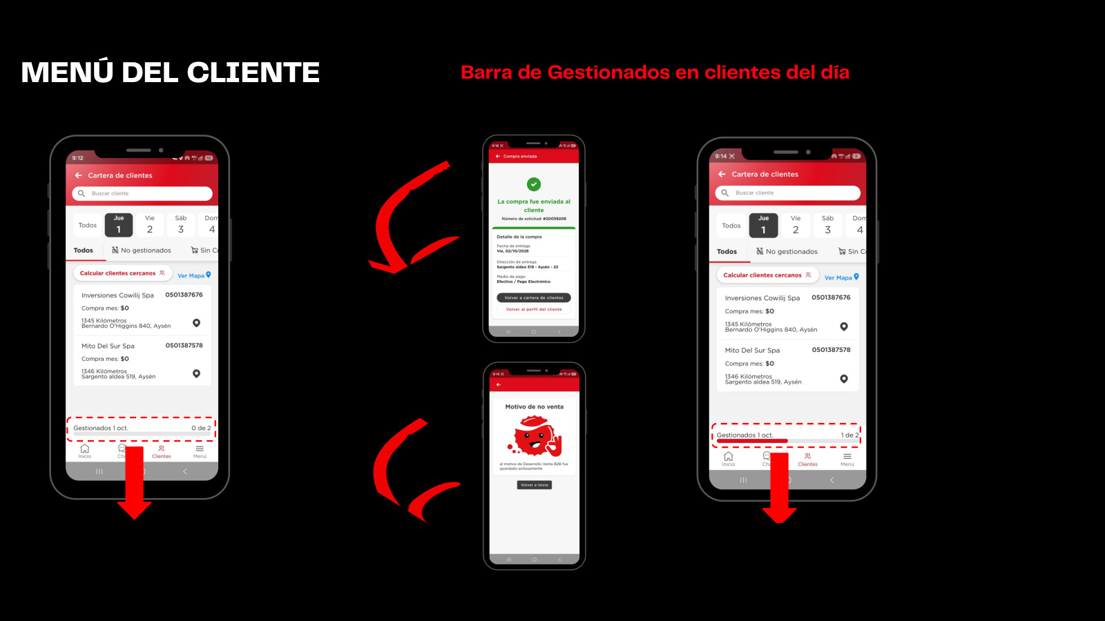
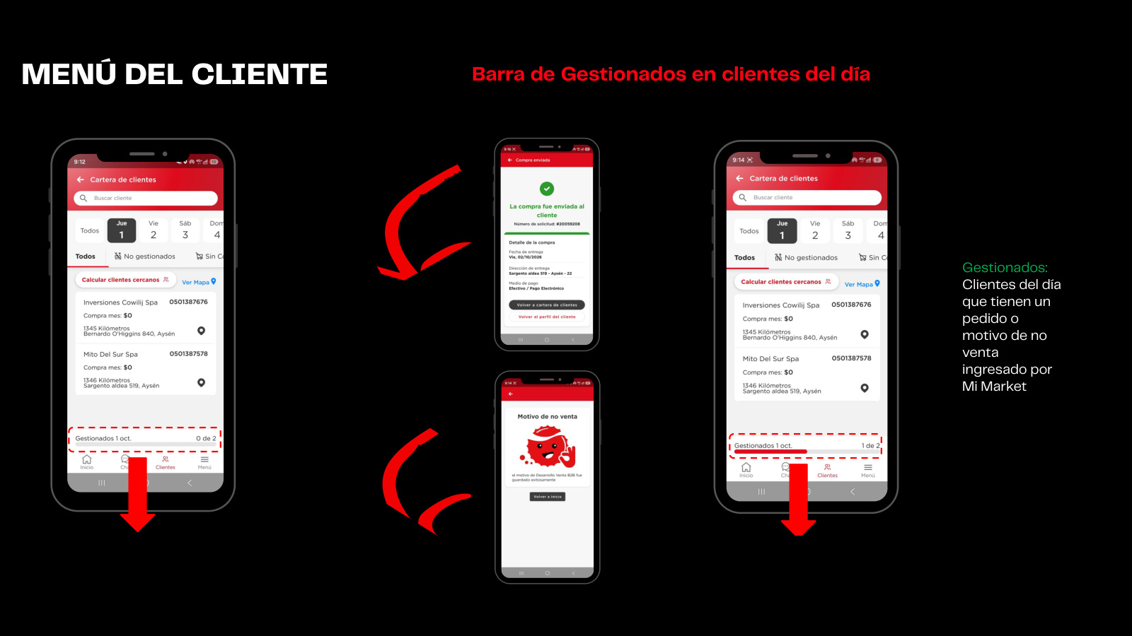

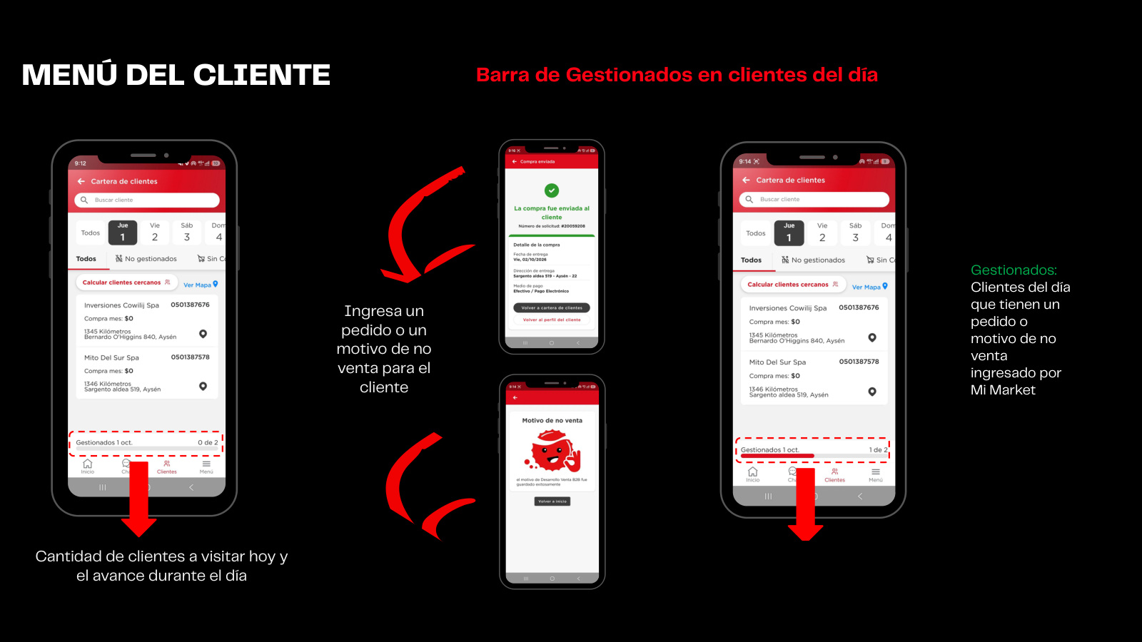

Notes:
Lámina 9 · Avance de clientes gestionados
Avanza con clics en modo Presentación. Esta copia usa imágenes para conservar la composición; los textos no son objetos editables.
Contenido de referencia:
MENÚ DEL CLIENTE
Barra de Gestionados en clientes del día
Cantidad de clientes a visitar hoy y el avance durante el día
Ingresa un pedido o un motivo de no venta para el cliente
Se verá reflejado el avance del día en la barra de Gestionados
Gestionados: Clientes del día que tienen un pedido o motivo de no venta ingresado por Mi Market

Slide 10
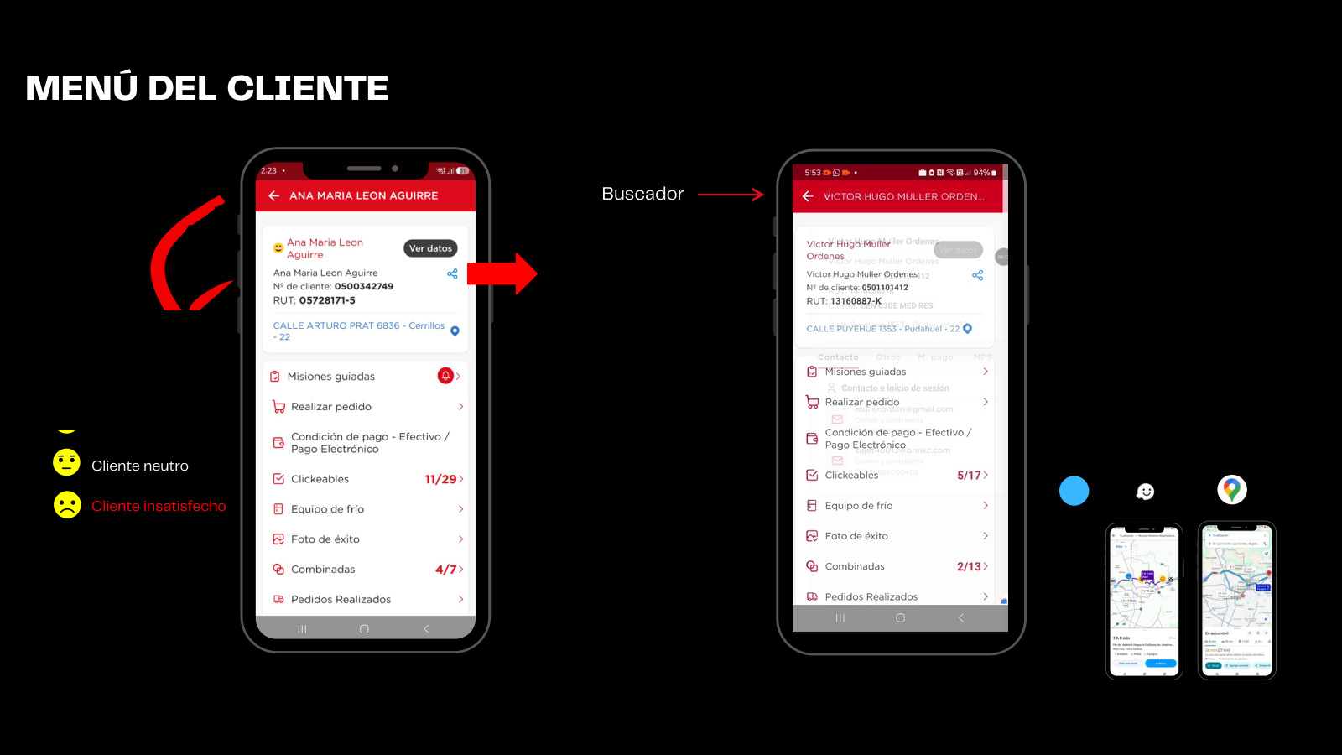
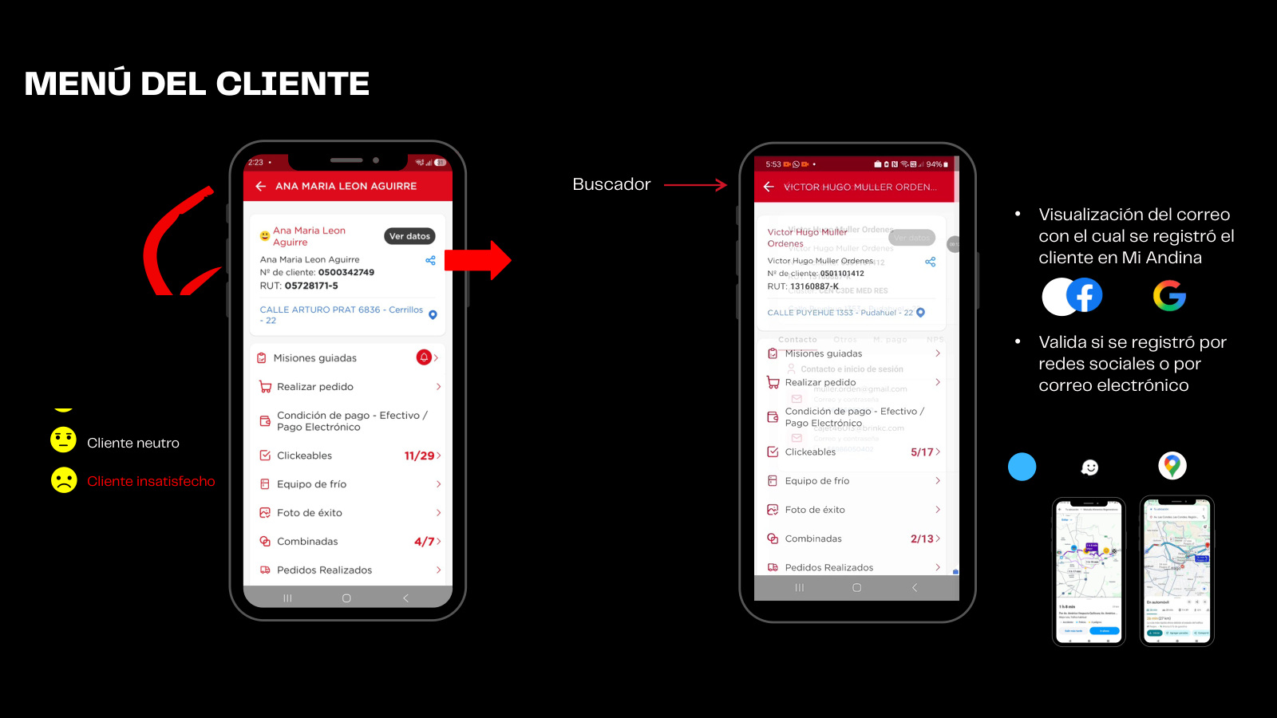
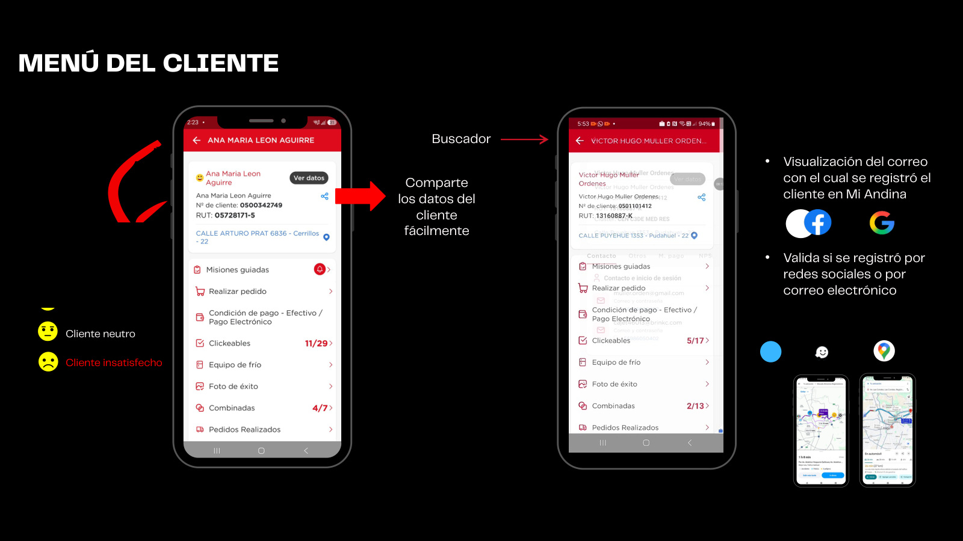




Notes:
Lámina 10 · Menú del cliente
Avanza con clics en modo Presentación. Esta copia usa imágenes para conservar la composición; los textos no son objetos editables.
Contenido de referencia:
Buscador
Redireccionamiento de dirección
Visualización del correo con el cual se registró el cliente en Mi Andina
Valida si se registró por redes sociales o por correo electrónico
MENÚ DEL CLIENTE
Resultado de la última encuesta NPS del cliente
Cliente satisfecho
Cliente insatisfecho
Cliente neutro
Comparte los datos del cliente fácilmente

Slide 11
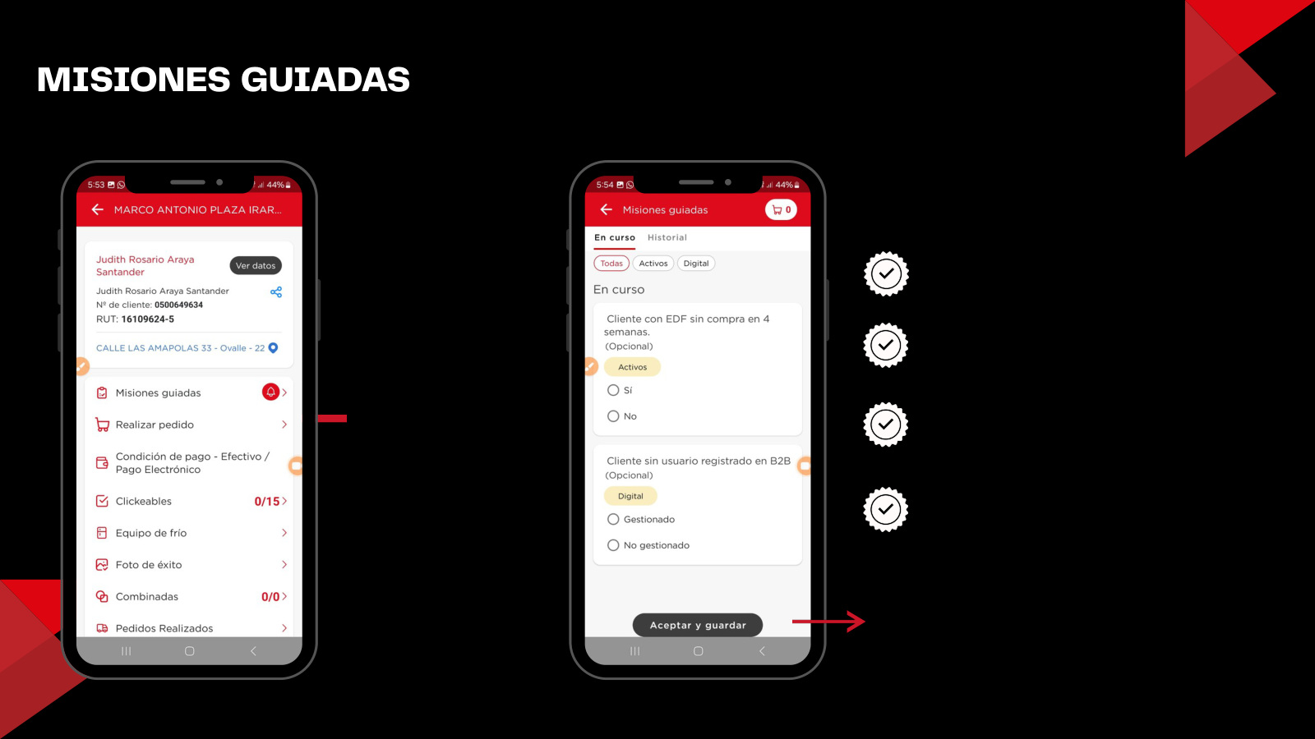
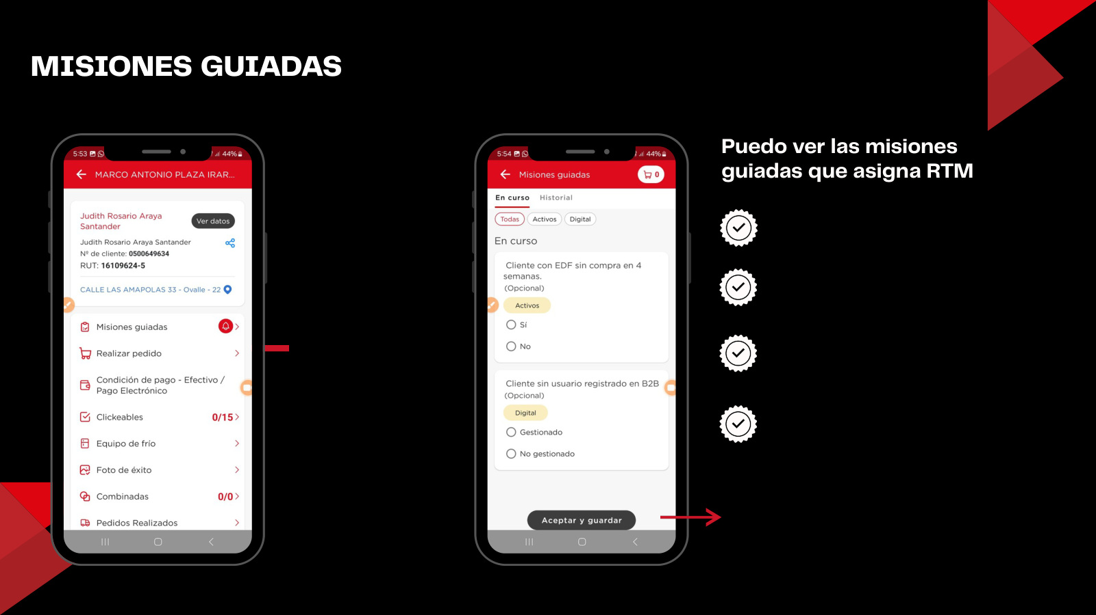
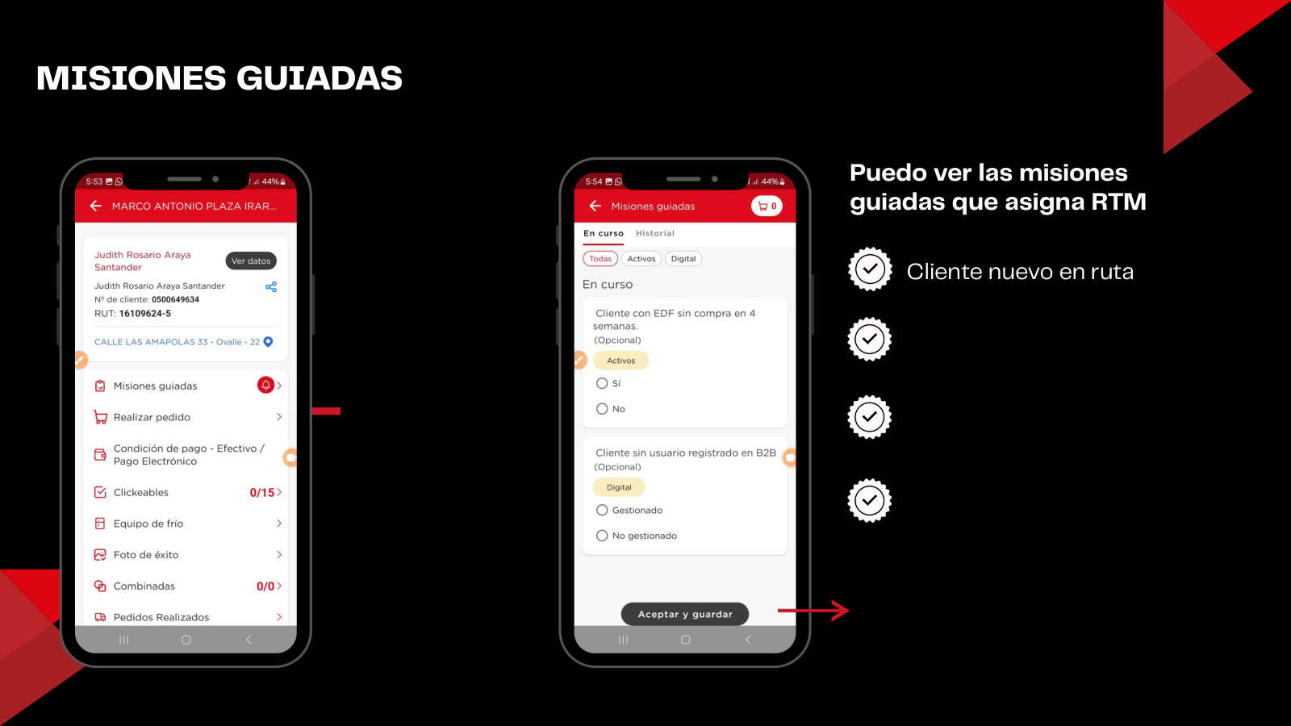





Notes:
Lámina 11 · Misiones guiadas
Avanza con clics en modo Presentación. Esta copia usa imágenes para conservar la composición; los textos no son objetos editables.
Contenido de referencia:
MISIONES GUIADAS
Misiones
guiadas
Aceptar y
guardar
(Campana indica que hay misiones pendientes)
Cliente nuevo en ruta
Cliente sin compra con EDF
Oportunidades de instalación de EDF
Oportunidades de ventas por segmentos
Puedo ver las misiones guiadas que asigna RTM

Slide 12











Notes:
Lámina 12 · Combinadas y Foto de éxito
Avanza con clics en modo Presentación. Esta copia usa imágenes para conservar la composición; los textos no son objetos editables.
Contenido de referencia:
COMBINADAS
FOTO DE ÉXITO
Avance de Combinadas
Productos al
carrito
Agrega y/o elimina productos del carrito de compra
Solo aparecen los productos de las combinadas que el cliente no ha comprado en el mes en curso
VENTA LIQUIDADA
Avance de Foto de éxito
Productos al
carrito
Agrega y/o elimina productos del carrito de compra
Avance por categoría

Slide 13



Notes:
Lámina 13 · Clickeables
Avanza con clics en modo Presentación. Esta copia usa imágenes para conservar la composición; los textos no son objetos editables.
Contenido de referencia:
CLICKEABLES
Cantidad de clickeables
activos
Activar o
desactivar
descuentos
en línea
Aceptar
y guardar

Slide 14





Notes:
Lámina 14 · Descuentos de negociación
Material complementario oculto como en el original.
Avanza con clics en modo Presentación. Esta copia usa imágenes para conservar la composición; los textos no son objetos editables.
Contenido de referencia:
¿Qué son los descuentos de negociación?
Una herramienta para rutas especializadas de vinos, cervezas, licores y otros grupos definidos.
Asignados por el vendedor
El porcentaje se selecciona desde Mi Market y se aplica al pedido en curso.
Por grupo de materiales
El descuento alcanza los SKU del grupo que están en el carrito al cerrar la negociación.
Visibles para el cliente
Mi Andina muestra los precios descontados, pero bloquea las modificaciones de cantidad.
Regla principal
Un mismo producto no puede recibir más de un porcentaje de descuento de negociación.
ERROR SI SE DUPLICA EL %
14
NEGOCIABLES

Slide 15





Notes:
Lámina 15 · Negociables · paso a paso
Material complementario oculto como en el original.
Avanza con clics en modo Presentación. Esta copia usa imágenes para conservar la composición; los textos no son objetos editables.
Contenido de referencia:
Paso a paso del vendedor
La asignación se realiza al preparar el pedido en Mi Market.
1
Agrega al menos un SKU
El negociable se habilita cuando existen productos en el carrito.
2
Abre “Negociables”
Visualiza los grupos disponibles para el cliente.
3
Selecciona el porcentaje
Escoge una única alternativa y aplica el descuento.
4
Completa el pedido
Añade SKU antes o después de aplicar la negociación.
15
NEGOCIABLES

Slide 16




Notes:
Lámina 16 · Negociables en Mi Andina
Material complementario oculto como en el original.
Avanza con clics en modo Presentación. Esta copia usa imágenes para conservar la composición; los textos no son objetos editables.
Contenido de referencia:
Experiencia del cliente en Mi Andina
Los productos negociados se muestran protegidos dentro del pedido colaborativo.
El botón para agregar o modificar cantidades aparece deshabilitado para todo el grupo de productos.
SOLO EL VENDEDOR MODIFICA
16
NEGOCIABLES

Slide 17









Notes:
Lámina 17 · Reglas de negociación
Material complementario oculto como en el original.
Avanza con clics en modo Presentación. Esta copia usa imágenes para conservar la composición; los textos no son objetos editables.
Contenido de referencia:
Reglas importantes
Comportamientos que protegen la negociación durante el ciclo del pedido.
Una sola tasa por producto
No se permiten dos porcentajes de DN sobre el mismo SKU.
Más de un DN por pedido
Se puede aplicar una negociación para vinos y otra para otra categoría.
Sin mínimos obligatorios
No existen SKU obligatorios ni cantidades mínimas para activar el DN.
Cliente puede borrar los productos
En Mi Andina, al eliminar un SKU relacionado, se advierte y se retiran los productos del grupo
El DN es para un grupo de productos
El DN se aplica para todo el grupo de productos que tiene el descuento.
Corte limpia el borrador
Si el pedido no se confirma antes del corte, el carrito se elimina.
17
Funcionalidad del DN
El descuento de negociación solo aparece cuando el cliente tiene cargado el descuento en SAP.
Edición de pedido en Mi Andina
El cliente no puede editar pedidos que tienen productos con DN.
NEGOCIABLES

Slide 18




Notes:
Lámina 18 · Validaciones posteriores
Material complementario oculto como en el original.
Avanza con clics en modo Presentación. Esta copia usa imágenes para conservar la composición; los textos no son objetos editables.
Contenido de referencia:
Validaciones posteriores
El pedido confirmado conserva trazabilidad en B2B y SAP.
Carrito y B2B
Se visualizan el precio ajustado y el descuento total. Las cantidades enviadas por el vendedor permanecen bloqueadas.
SAP
Las posiciones con DN llegan bloqueadas y mantienen el porcentaje asignado.
Combinación de beneficios
El documento valida DN y descuento escalonado aplicados correctamente sobre un mismo producto.
El DN se aplica a todos los productos elegibles que estén en el carrito al momento de cerrar la negociación.
18
NEGOCIABLES

Slide 19





Notes:
Lámina 19 · Vías de pago y saldos
Avanza con clics en modo Presentación. Esta copia usa imágenes para conservar la composición; los textos no son objetos editables.
Contenido de referencia:
Puedes visualizar las vías de pago y montos disponibles
VÍAS DE PAGO Y SALDOS
Desglose por categoría de productos

Slide 20






Notes:
Lámina 20 · Equipos de frío · retiro
Avanza con clics en modo Presentación. Esta copia usa imágenes para conservar la composición; los textos no son objetos editables.
Contenido de referencia:
Verás el listado de equipos de frío que tiene cargado el cliente en SAP.
Puedes gestionar el retiro de equipos de frío mediante una solicitud de oferta asociada al cliente.
La oferta de retiro tiene que ser aprobado por tu jefatura en SAP
Si tu jefatura aprueba la oferta de retiro, la coordinadora tiene que crear la solicitud de retiro en SAP
EQUIPOS DE FRÍO
Listado y Retiro de EDF

Slide 21





Notes:
Lámina 21 · Nuevo equipo · acceso
Material complementario oculto como en el original.
Avanza con clics en modo Presentación. Esta copia usa imágenes para conservar la composición; los textos no son objetos editables.
Contenido de referencia:
Ingresa a
"Cartera de clientes"
2
3
4
Selecciona
un cliente
Abre
"Equipo de frío"
Visualiza los equipos registrados en SAP
Accede desde el menú principal de Mi Market
Elige al cliente del listado para ver su información
Ingresa al apartado de equipos de frío
Aparecen todos los equipos que el cliente tiene cargado en SAP
Ingresar un nuevo equipo de frío para el cliente.
SOLICITAR NUEVO EQUIPO
EQUIPOS DE FRÍO

Slide 22




Notes:
Lámina 22 · Nuevo equipo · selección
Material complementario oculto como en el original.
Avanza con clics en modo Presentación. Esta copia usa imágenes para conservar la composición; los textos no son objetos editables.
Contenido de referencia:
Pulsa
"Solicitar nuevo equipo"
Solicita un nuevo equipo para el cliente
6
Selecciona el motivo de instalación. Acepta y continua
Elige el motivo de instalación . Presiona aceptar y continuar
7
Selecciona el equipo
Presiona Confirmar equipo (s)
Selecciona el equipo que necesita el cliente y confirma
Ingresar un nuevo equipo de frío para el cliente.
SOLICITAR NUEVO EQUIPO
EQUIPOS DE FRÍO

Slide 23



Notes:
Lámina 23 · Nuevo equipo · confirmación
Material complementario oculto como en el original.
Avanza con clics en modo Presentación. Esta copia usa imágenes para conservar la composición; los textos no son objetos editables.
Contenido de referencia:
8
Rellena y Acepta
para finalizar
Ingresa todos los datos de la persona que recibirá el equipo.
9
Confirmación
de la solicitud ingresada
Confirmación y generación del número de solicitud
10
Visualización
Solicitudes ingresadas
Puedes ver las solicitudes de instalación de ese cliente
Ingresar un nuevo equipo de frío para el cliente.
SOLICITAR NUEVO EQUIPO
EQUIPOS DE FRÍO

Slide 24







Notes:
Lámina 24 · Instalación · consideraciones
Material complementario oculto como en el original.
Avanza con clics en modo Presentación. Esta copia usa imágenes para conservar la composición; los textos no son objetos editables.
Contenido de referencia:
CONSIDERACIONES
La solicitud generada en Mi Market llega a SAP como una Oferta de instalación
La Oferta tiene que ser aprobada por tu jefatura
Se genera automáticamente la solicitud de instalación
El área de crédito tiene que aprobar la solicitud
Empresa de transporte comienza a coordinar la instalación
El número de contacto debe ser el más actualizado. En comentario agrega el horario de apertura, cierre y días de la semana que atiende el cliente y que nos podrá recibir al momento de instalar un equipo de frío
Ingresar un nuevo equipo de frío para el cliente.
SOLICITAR NUEVO EQUIPO
EQUIPOS DE FRÍO

Slide 25



Notes:
Lámina 25 · Instalación · demostración
Material complementario oculto como en el original.
Avanza con clics en modo Presentación. Esta copia usa imágenes para conservar la composición; los textos no son objetos editables.
Contenido de referencia:
CÁPSULA DE INSTALACIÓN DE EQUIPOS DE FRíO
Ingresar un nuevo equipo de frío para el cliente.
SOLICITAR NUEVO EQUIPO
EQUIPOS DE FRÍO

Slide 26
Notes:
Lámina 26 · Censo de equipos de frío
Avanza con clics en modo Presentación. Esta copia usa imágenes para conservar la composición; los textos no son objetos editables.
Contenido de referencia:
CENSO DE EQUIPOS DE FRÍO
EQUIPOS ENCONTRADOS
Aparecerán todos los equipos que tiene el cliente cargado en SAP
De color Gris se mostrarán los clientes censados
Equipos no censados se enviarán como “Equipo no encontrado”
Si no puedes realizar el censo, ingresa un motivo de no censo
El ícono gris se muestra en los clientes que ya completaron el censo de EDF

Slide 27
Notes:
Lámina 27 · Historial de pedidos
Avanza con clics en modo Presentación. Esta copia usa imágenes para conservar la composición; los textos no son objetos editables.
Contenido de referencia:
VER
DETALLE
VER
PRODUCTOS
PEDIDOS REALIZADOS (60 DÍAS)
Estado del pedido
(a confirmar)
Pedidos no
liquidados
Historial de pedidos

Slide 28
Notes:
Lámina 28 · Cancelar y repetir pedidos
Avanza con clics en modo Presentación. Esta copia usa imágenes para conservar la composición; los textos no son objetos editables.
Contenido de referencia:
Cancelar Pedido
Podrás cancelar pedidos que no se hayan cuotificado
Repetir Pedido
Podrás volver a realizar pedidos que estén en el historial
PEDIDOS REALIZADOS (60 DÍAS)

Slide 29
Notes:
Lámina 29 · Requerimientos
Avanza con clics en modo Presentación. Esta copia usa imágenes para conservar la composición; los textos no son objetos editables.
Contenido de referencia:
REQUERIMIENTOS (30 DÍAS)
Código del cliente
Contacto del cliente
Horario de atención y referencias del local
Marca y serie del equipo
Motivo del requerimiento
Debes incluir todos los detalles necesarios para poder atender el requerimiento
Tienes 4 tipos de requerimientos para levantar un ticket
Para Servicio técnico necesitamos:

Slide 30
Notes:
Lámina 30 · Motivo de no venta
Avanza con clics en modo Presentación. Esta copia usa imágenes para conservar la composición; los textos no son objetos editables.
Contenido de referencia:
MENÚ DEL CLIENTE
Selección de motivo de no atención
Ingresa al cliente
Selecciona Motivo de no venta
Selecciona el motivo y presiona “Guardar y continuar”
Motivo de no venta ingresado

Slide 31
Notes:
Lámina 31 · Realizar un pedido
Avanza con clics en modo Presentación. Esta copia usa imágenes para conservar la composición; los textos no son objetos editables.
Contenido de referencia:
Puedes ingresar un número de OC que se verá reflejado en la factura
Siempre confirma pedido y obtén tu número de pedido
Tenemos un mínimo de compra por fecha de entrega de $30.000 para congelados y no congelados
Al realizar un pedido, en un cliente del día, la barra de gestionados avanzará
Recuerda que un pedido ingresado por Mi Market y no validado por el cliente es un pedido análogo, es decir, no digital
COMO REALIZAMOS UN PEDIDO
Indica a tu cliente que confirme el pedido por Mi Andina y será un pedido digital
Usa el pedido sugerido que muestra lo que el cliente más compra

Slide 32
Notes:
Lámina 32 · Pedido sugerido
Avanza con clics en modo Presentación. Esta copia usa imágenes para conservar la composición; los textos no son objetos editables.
Contenido de referencia:
PEDIDO SUGERIDO
LA BASE: SU COMPRA HABITUAL
Resume lo que el cliente compra habitualmente, tanto en formatos como en volumen.
POSIBLE COMPLEMENTO
Podría incorporar nuevas coberturas incrementales según lo que compran clientes similares y nuevos desarrollos
BENEFICIOS ESPERADOS
Agilizar el armado del pedido.
Facilitar la reposición de la compra habitual.
Identificar oportunidades para ampliar el surtido.

Slide 33
Notes:
Lámina 33 · ¿Qué pasa sin internet?
Avanza con clics en modo Presentación. Esta copia usa imágenes para conservar la composición; los textos no son objetos editables.
Contenido de referencia:

Slide 34
Notes:
Lámina 34 · Funciones sin conexión
Avanza con clics en modo Presentación. Esta copia usa imágenes para conservar la composición; los textos no son objetos editables.
Contenido de referencia:
Mi Market funciona sin conexión a internet
Acceso con datos biométricos
Cartera de clientes
Información básica de clientes
Programación de entrega
Registrar motivos de no venta

Slide 35
Notes:
Lámina 35 · Pedidos offline · condiciones
Material complementario oculto como en el original.
Avanza con clics en modo Presentación. Esta copia usa imágenes para conservar la composición; los textos no son objetos editables.
Contenido de referencia:
Pedidos sin conexión
9 cosas que debes tener en cuenta al trabajar sin conexión
1
Solo podrás ingresar un pedido sin conexión para clientes del día
2
No dejar productos en el carrito de compras. Siempre cerrar el pedido
3
El pedido quedará ingresado por el vendedor. Esto disminuye el NSR digital
4
No permite pedido colaborativo porque no hay internet
5
Solo verás precio base. En SAP llegarán los descuentos de combos, volumen y clickeables asignados antes de perder la conexión
6
Pedido mínimo se valida en cada pedido
7
Si el cliente tiene vía de pago C o R + Efectivo y el pedido es mayor al disponible, el pedido saldrá en Efectivo
8
Si no tenemos conexión no se debe borrar caché porque se pierden los datos (pedidos y motivos de no venta)
9
En modo avión no funciona el pedido sin conexión
CLIENTES DEL DÍA
CIERRA EL PEDIDO
DISMINUCIÓN DE NSR DIGITAL
SIN PEDIDO COLABORATIVO
SIN DESCUENTOS
PEDIDO MÍNIMO
ALERTA EN VÍAS DE PAGO
NO BORRAR CACHÉ
MODO AVIÓN NO COMPATIBLE

Slide 36
Notes:
Lámina 36 · Pedidos offline · alcance
Material complementario oculto como en el original.
Avanza con clics en modo Presentación. Esta copia usa imágenes para conservar la composición; los textos no son objetos editables.
Contenido de referencia:
Pedidos sin conexión
Con conexión
Sin conexión
Acceso con datos biométricos
Cartera de clientes
Información básica de clientes
Programación de entrega
Registrar motivos de no venta
Ingresar un pedido sin conexión

Slide 37
Notes:
Lámina 37 · Pedidos offline · ingreso
Material complementario oculto como en el original.
Avanza con clics en modo Presentación. Esta copia usa imágenes para conservar la composición; los textos no son objetos editables.
Contenido de referencia:
Pedidos sin conexión
Solo estará habilitado el pedido sin conexión
En la parte superior te avisará que estás sin conexión
El pedido quedará en espera hasta que tengas conexión
Pedido en espera

Slide 38
Notes:
Lámina 38 · Pedidos offline · vías de pago
Material complementario oculto como en el original.
Avanza con clics en modo Presentación. Esta copia usa imágenes para conservar la composición; los textos no son objetos editables.
Contenido de referencia:
Pedidos sin conexión
Si tenemos vía de pago C o R + E
Comportamiento temporal de vías de pago
Pedido < disponible
En modo offline, Mi Market podría mostrar un medio de pago desactualizado al finalizar el pedido. Al recuperar conexión, se corrige automáticamente y se visualizan el número de pedido SAP y la vía de pago correcta.
Pedido > disponible
Pedido sale en Efectivo

Slide 39
Notes:
Lámina 39 · Pedidos offline · bitácora
Material complementario oculto como en el original.
Avanza con clics en modo Presentación. Esta copia usa imágenes para conservar la composición; los textos no son objetos editables.
Contenido de referencia:
Pedidos sin conexión
Información de que hay un cambio pendiente
Seleccionar Mostrar o
bajar hasta Pedidos sin conexión y hacer clic sobre el módulo
Lista de bitácora
Pedidos no creados porque el cliente tiene un bloqueo al recuperar internet
Pedidos en espera a recuperar la conexión de internet
Pedidos en proceso de transmisión
Pedidos ingresados en SAP
Te informamos que no tienes internet

Slide 40
Notes:
Lámina 40 · Bitácora al recuperar conexión
Material complementario oculto como en el original.
Avanza con clics en modo Presentación. Esta copia usa imágenes para conservar la composición; los textos no son objetos editables.
Contenido de referencia:
Pedidos sin conexión
Lista de bitácora cuando vuelve el internet
Con conexión
Sin conexión
Con conexión

Slide 41
Notes:
Lámina 41 · Clientes habilitados offline
Material complementario oculto como en el original.
Avanza con clics en modo Presentación. Esta copia usa imágenes para conservar la composición; los textos no son objetos editables.
Contenido de referencia:
Pedidos sin conexión
En clientes que no son del día
Solo podrás ingresar pedidos sin conexión en clientes del día

Slide 42
Notes:
Lámina 42 · Apuntes originales · referencia
Material complementario oculto como en el original.
Avanza con clics en modo Presentación. Esta copia usa imágenes para conservar la composición; los textos no son objetos editables.
Contenido de referencia:
Descuentos de negociación
En clientes que no son del día
Solo podrás ingresar pedidos sin conexión en clientes del día
DESCUENTO DE NEGOCIACIÓN
CÓMO SELECICONAR, PRIMERO AGREGAR UN PRODUCTO
SIEMPRE CERRAR EL PEDIDO
FOTO DE LA WEB QUE DICE QUE CAMBIAR LA FECHA PUEDE PERDER LOS DESCUENTOS
QUE SE GRISEA EL AGREGAR Y QUITAR PEDIDOS
El cliente no podrá agregar otro producto que no haya sido negociado por el vendedor, aparecerá griseado

Slide 43
Notes:
Lámina 43 · Mi Market · cierre
Avanza con clics en modo Presentación. Esta copia usa imágenes para conservar la composición; los textos no son objetos editables.
Contenido de referencia:

